Slide 1



«La Medicina Legale della Pubblica Amministrazione: diritto, tutele sociali e esigenze organizzative»
VALUTAZIONE DELL’IDONEITÀ AL SERVIZIO NELLE FA/CC NEL PAZIENTE ONCOLOGICO
Relatore: Col. me Giovanni MICALE
  Paestum 14-15 giugno 2019
Associazione nazionale di Medicina Legale per la Pubblica Amministrazione
II Congresso Nazionale
1

Slide 2

II CONGRESSO NAZIONALE A.N.ME.LE.P.A.:
VALUTAZIONE DELL’IDONEITÀ AL SERVIZIO NELLE FA/CC NEL PAZIENTE ONCOLOGICO
SCOPO
PAZIENTE ONCOLOGICO
SONO
COMPATIBILI?
IDONEITA’ AL SERVIZIO
NELLE FA/CC
2

Slide 3
II CONGRESSO NAZIONALE A.N.ME.LE.P.A.:
VALUTAZIONE DELL’IDONEITÀ AL SERVIZIO NELLE FA/CC NEL PAZIENTE ONCOLOGICO
PAZIENTE ONCOLOGICO
neoplasia (dal greco νέος, «nuovo», e πλάσις, «formazione»)
tumore (dal latino tumor, «rigonfiamento»)
«Massa di tessuto che cresce in eccesso ed in modo scoordinato rispetto ai tessuti normali, e che persiste in questo stato dopo la cessazione degli stimoli che hanno indotto il processo»*
Caratteristiche principali: perdita del differenziamento cellulare e capacità di invadere ed insediarsi negli organi e nei tessuti dell’organismo, alterandone il funzionamento e la struttura.
* Robbins Basic Pathology
3

Slide 4
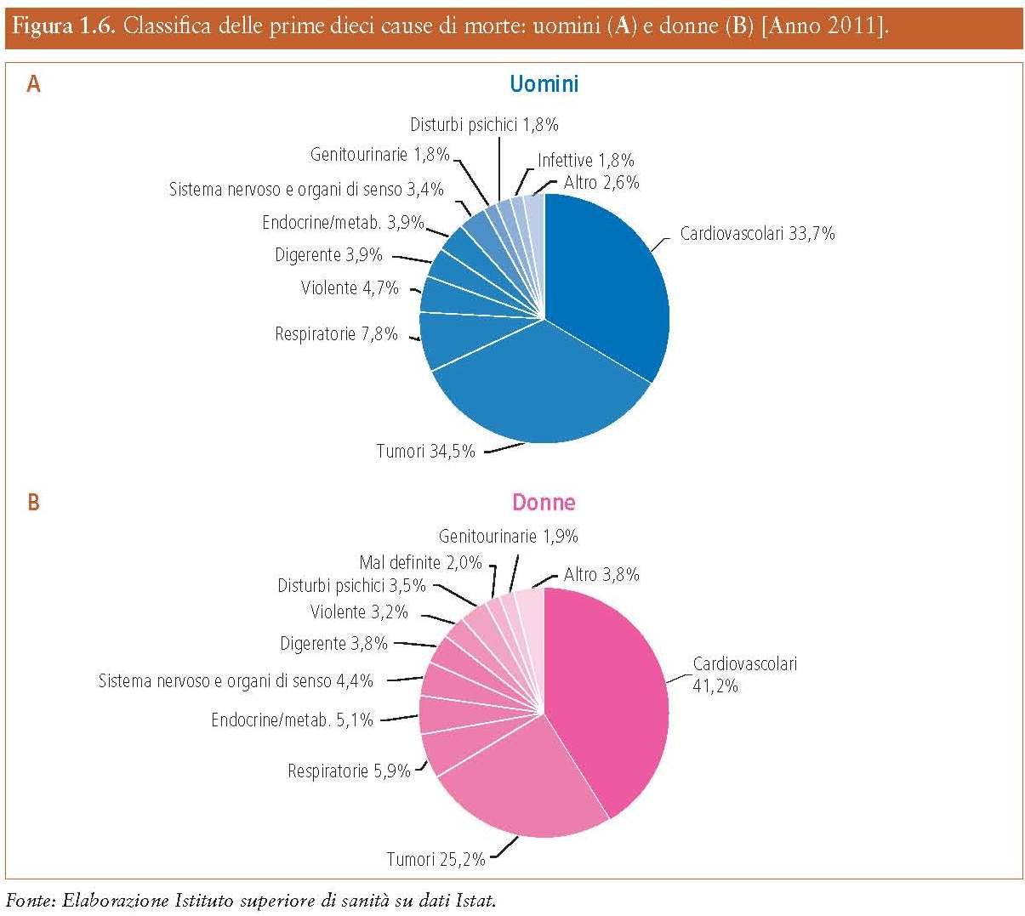
II CONGRESSO NAZIONALE A.N.ME.LE.P.A.:
VALUTAZIONE DELL’IDONEITÀ AL SERVIZIO NELLE FA/CC NEL PAZIENTE ONCOLOGICO
EPIDEMIOLOGIA
Nel 2018 in Italia sono stati stimati poco più di 373.000 nuovi casi di tumore maligno di cui circa 194.000 negli uomini (54%) e 178.000 nelle donne (46%). Complessivamente in Italia ogni giorno circa 1.000 persone ricevono una nuova diagnosi di tumore.
AIOM-AIRTUM-Fondazione AIOM-Passi.iss
«I Numeri del cancro in Italia 2018»
www.aiom.it
Ministero Salute – Relazione sullo Stato Sanitario del Paese 2012-2013
4

Slide 5
II CONGRESSO NAZIONALE A.N.ME.LE.P.A.:
VALUTAZIONE DELL’IDONEITÀ AL SERVIZIO NELLE FA/CC NEL PAZIENTE ONCOLOGICO
CLASSIFICAZIONE TUMORI
ISTOLOGICA (in base al tessuto di origine: epiteliale, melanocitico, nervoso, linfo-emopoietico, mesenchimale, embrionale)
STADIO DI SVILUPPO (sistema TMN: codice alfanumerico che tiene contro di tre parametri: T «estensione del tumore», N «coinvolgimento dei linfonodi» ed M «presenza di metastasi». Nel tempo, sono stati introdotti altri codici per meglio caratterizzare un tumore: G «differenziazione», S «presenza di marker nel siero», R «rimozione chirurgica completa o parziale», L «disseminazione nel sistema linfatico», ecc.)
AGGRESSIVITA’ («benigni» e «maligni»: condividono alcuni aspetti del loro sviluppo, ma vi è una sostanziale differenza fra i due, soprattutto in riferimento al decorso ed alla prognosi del quadro morboso)
5

Slide 6

II CONGRESSO NAZIONALE A.N.ME.LE.P.A.:
VALUTAZIONE DELL’IDONEITÀ AL SERVIZIO NELLE FA/CC NEL PAZIENTE ONCOLOGICO
DIFFERENZE
TUMORI BENIGNI
Assenza di atipie citologiche
Crescita lenta
Ben delimitati
Assenza di metastasi
Prognosi generalmente favorevole
TUMORI MALIGNI
Presenza di atipie citologiche
Crescita veloce
Infiltranti
Capacità di metastatizzare
Prognosi spesso infausta
6

Slide 7
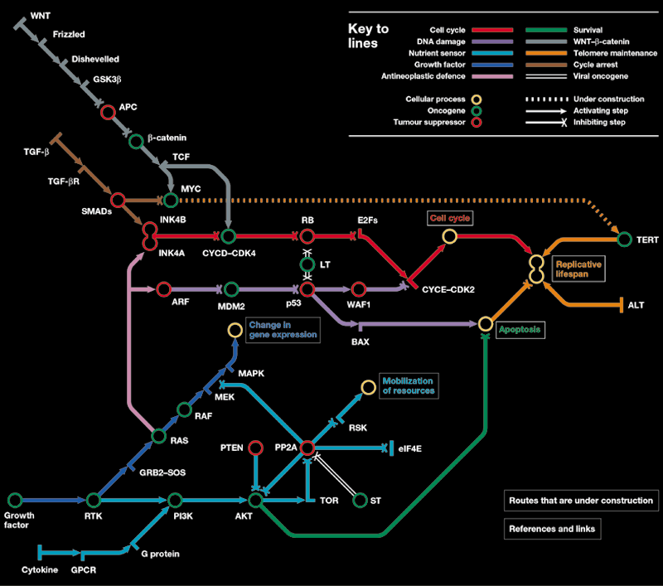
II CONGRESSO NAZIONALE A.N.ME.LE.P.A.:
VALUTAZIONE DELL’IDONEITÀ AL SERVIZIO NELLE FA/CC NEL PAZIENTE ONCOLOGICO
VIE DI SVILUPPO DEI TUMORI
Cancer map: percorsi molecolari raffigurati come linee della metropolitana
Normalmente esiste un equilibrio tra proliferazione e morte cellulare programmata (apoptosi).
CANCEROGENESI
Processo di trasformazione della cellula normale in cellula tumorale, che si sviluppa attraverso percorsi complessi, che esitano in mutazioni geniche le quali, sommandosi l’una all’altra, fanno saltare i meccanismi di controllo.
Esso è innescato da fattori esterni e/o interni all’individuo .
Hahn W.C. e Weinberg R.A. – Nature Reviews Cancer (May 2002)
7

Slide 8
II CONGRESSO NAZIONALE A.N.ME.LE.P.A.:
VALUTAZIONE DELL’IDONEITÀ AL SERVIZIO NELLE FA/CC NEL PAZIENTE ONCOLOGICO
FATTORI ONCOGENI
La lista dei fattori chiamati in causa nell’eziologia dei tumori è molto ampia e in continua evoluzione e non è facile determinare quale di questi sia il responsabile della sua genesi.
PATOLOGIA MULTIFATTORIALE
Fisici (radiazioni ionizzanti)
Chimici (amianto, benzene, diossine, pesticidi)
Biologici (HIV, HPV, virus epatitici, virus di Epstein-Barr, Helicobacter pylori)
Ambientali (particolato sottile o fine di origina naturale o antropica)
Costituzionali (età, sesso, mutazioni geniche primitive, deficit immunologici)
Comportamentali (tabagismo, abuso di alcol, abitudini alimentari, sedentarietà, stress)
8

Slide 9
II CONGRESSO NAZIONALE A.N.ME.LE.P.A.:
VALUTAZIONE DELL’IDONEITÀ AL SERVIZIO NELLE FA/CC NEL PAZIENTE ONCOLOGICO
STRATEGIE TERAPEUTICHE
Trattamento Chirurgico
Trattamento Radiologico
Radioterapia
Trattamento Farmacologico
Chemioterapici, Immunoterapici, Immunomodulatori, Ormoni, Citochine
9
Notes:
Terapia ormonale: Prostata e seno
Talidomide nel Mieloma

Slide 10
II CONGRESSO NAZIONALE A.N.ME.LE.P.A.:
VALUTAZIONE DELL’IDONEITÀ AL SERVIZIO NELLE FA/CC NEL PAZIENTE ONCOLOGICO
ESITI FAVOREVOLI
GUARIGIONE
Rappresenta l’esito più frequente dei tumori benigni sottoposti a trattamento chirurgico o radioterapico.
REMISSIONE
In caso di tumori maligni, anche correttamente curati, il rischio di sviluppare un altro tumore, purtroppo non scompare, ma più tempo passa dal momento della diagnosi, minore diventa il rischio di una recidiva. Chi sopravvive a 5 anni dalla diagnosi presenta prospettive di sopravvivenza simili a quelle della popolazione che non ha mai avuto una neoplasia. Dopo 10 anni, per alcuni tipi di tumore, qualche medico inizia ad azzardare la parola ‘guarigione’.
10

Slide 11
II CONGRESSO NAZIONALE A.N.ME.LE.P.A.:
VALUTAZIONE DELL’IDONEITÀ AL SERVIZIO NELLE FA/CC NEL PAZIENTE ONCOLOGICO
INTERESSI IN GIOCO
PAZIENTE ONCOLOGICO
SALUTE
LAVORO
COSTITUZIONE DELLA REPUBBLICA ITALIANA
Art. 32
La Repubblica tutela la salute come fondamentale diritto dell’individuo e interesse della collettività, e garantisce cure gratuite agli indigenti.
(…)
Art. 4
La Repubblica riconosce a tutti i cittadini il diritto al lavoro e promuove le condizioni che rendano effettivo questo diritto.
(…)
IDONEITA’ AL SERVIZIO
NELLE FA/CC
11

Slide 12
II CONGRESSO NAZIONALE A.N.ME.LE.P.A.:
VALUTAZIONE DELL’IDONEITÀ AL SERVIZIO NELLE FA/CC NEL PAZIENTE ONCOLOGICO
QUADRO NORMATIVO
DLgs 66/2010 - Codice dell’ordinamento militare (COM)
Art. 181
Istituzione e funzioni del Servizio sanitario militare
1. Il Servizio sanitario militare, di seguito denominato: "Sanità militare" provvede:
a) all’accertamento dell’idoneità dei cittadini al servizio militare;
b)all’accertamento dell’idoneità dei militari al servizio incondizionato;
c) (…)
12

Slide 13
II CONGRESSO NAZIONALE A.N.ME.LE.P.A.:
VALUTAZIONE DELL’IDONEITÀ AL SERVIZIO NELLE FA/CC NEL PAZIENTE ONCOLOGICO
RECLUTAMENTO DEI CITTADINI NELLE FA/CC
COM
Art. 633
Reclutamento
Il reclutamento è il complesso delle procedure e delle attività tecnico-amministrative necessarie per l'immissione in servizio di personale militare. Il reclutamento è obbligatorio o volontario.
Il reclutamento obbligatorio è disciplinato dal libro VIII del presente codice.
Il reclutamento volontario è disciplinato dal presente titolo.
Il reclutamento volontario avviene mediante procedura concorsuale indetta con apposito bando, fatto salvo quanto disposto dagli articoli 705 e 709.
13

Slide 14
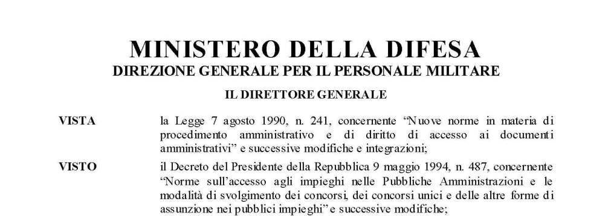
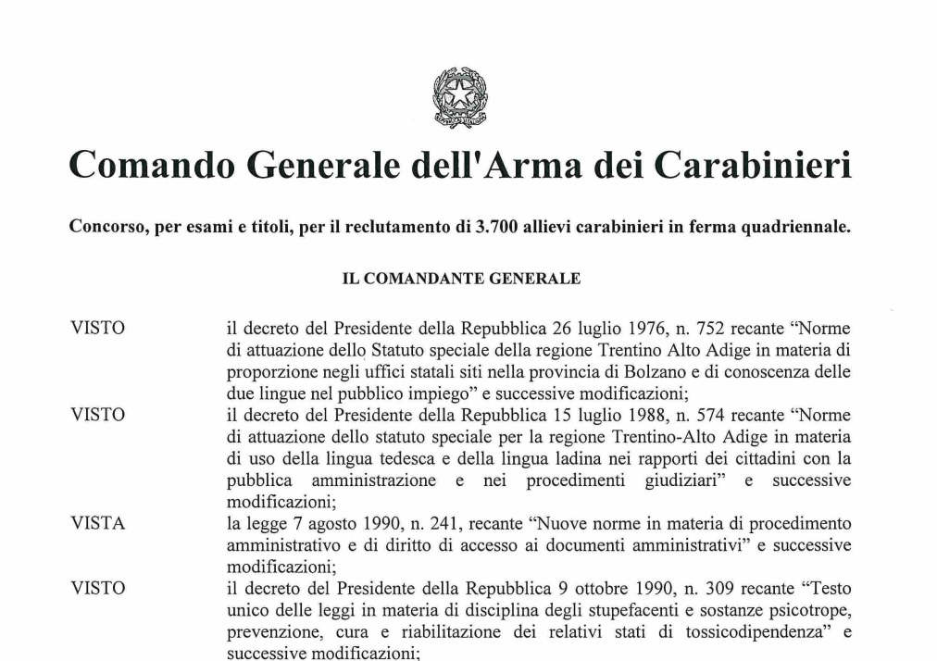
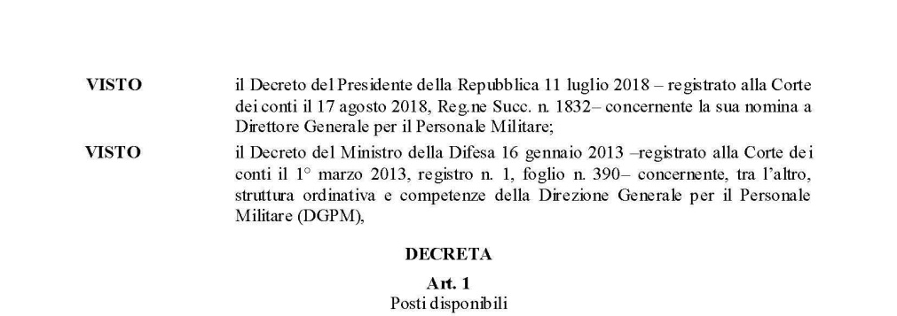

II CONGRESSO NAZIONALE A.N.ME.LE.P.A.:
VALUTAZIONE DELL’IDONEITÀ AL SERVIZIO NELLE FA/CC NEL PAZIENTE ONCOLOGICO
BANDO DI CONCORSO
FORZE ARMATE
ARMA DEI CARABINIERI
Esercito
Marina
Aeronautica
14

Slide 15
II CONGRESSO NAZIONALE A.N.ME.LE.P.A.:
VALUTAZIONE DELL’IDONEITÀ AL SERVIZIO NELLE FA/CC NEL PAZIENTE ONCOLOGICO
ACCERTAMENTO DELL’IDONEITA’ DEI CITTADINI AL RECLUTAMENTO NELLE FA/CC
COM
Art. 640
Accertamento dell’idoneità psicofisica
Gli aspiranti agli arruolamenti nelle Forze armate devono essere in possesso di uno specifico profilo psicofisico da accertare, [da parte di apposite Commissioni Mediche nominate, di volta in volta, ed indicate nei bandi di concorso]…, in base alle norme per l'accertamento dell'idoneità al servizio militare contenute nel regolamento (…).
15

Slide 16
II CONGRESSO NAZIONALE A.N.ME.LE.P.A.:
VALUTAZIONE DELL’IDONEITÀ AL SERVIZIO NELLE FA/CC NEL PAZIENTE ONCOLOGICO
VALUTAZIONE DELL’IDONEITA’ DEI CITTADINI AL RECLUTAMENTO NELLE FA/CC
DPR 90/2010 - Testo unico delle disposizioni regolamentari in materia di ordinamento militare (TUOM)
Art. 579
Idoneità al servizio militare
1. (…)
2. Per la partecipazione ai concorsi per il reclutamento nelle Forze armate possono essere richiesti, in relazione alle esigenze di impiego, specifici requisiti psico-fisici, da indicare nei bandi di concorso.
3. Non sono comunque idonei al servizio militare i soggetti affetti dalle imperfezioni e infermità previste dall'articolo 582. (…)
Art. 582
Imperfezioni e infermità che sono causa di non idoneità al servizio militare
1. Sono causa di non idoneità al servizio militare le seguenti imperfezioni e infermità:
(…)
g) Neoplasie:
1) i tumori maligni;
2) i tumori benigni e i loro esiti quando per sede, volume, estensione o numero sono deturpanti o producono rilevanti alterazioni strutturali o funzionali;
16

Slide 17
II CONGRESSO NAZIONALE A.N.ME.LE.P.A.:
VALUTAZIONE DELL’IDONEITÀ AL SERVIZIO NELLE FA/CC NEL PAZIENTE ONCOLOGICO
VALUTAZIONE DELL’IDONEITA’ DEI CITTADINI AL RECLUTAMENTO NELLE FA/CC
DM 4 GIUGNO 2014
Direttiva tecnica per l’applicazione dell’elenco imperfezioni e infermità che sono causa di
NON IDONEITÀ AL SERVIZIO MILITARE *
Avvertenze
La presente direttiva tecnica concerne le modalità di applicazione dell'elenco imperfezioni di cui all'articolo 582, comma 1, del decreto del Presidente della Repubblica n. 90 del 2010, di seguito denominato elenco, e fornisce indicazioni relative a ogni singola lettera in cui è suddiviso il comma 1 del citato articolo 582, (…)
(…)
G) Neoplasie.
1) I tumori maligni.
2) I tumori benigni e i loro esiti quando per sede, volume, estensione o numero sono deturpanti o producono rilevanti alterazioni strutturali o funzionali.
(…)
* Emanata ai sensi dell’art. 580, c. 4, del DPR 90/2010 (TUOM):
«Con decreto del Ministro della difesa sono adottate le direttive tecniche riguardanti l'accertamento delle imperfezioni e infermità di cui all'articolo 579, comma 3, e i criteri per delineare il profilo sanitario dei soggetti giudicati idonei al servizio militare, predisposti dallo Stato maggiore della difesa, sentita ciascuna Forza armata».
17

Slide 18
II CONGRESSO NAZIONALE A.N.ME.LE.P.A.:
VALUTAZIONE DELL’IDONEITÀ AL SERVIZIO NELLE FA/CC NEL PAZIENTE ONCOLOGICO
VALUTAZIONE DELL’IDONEITA’ DEI CITTADINI AL RECLUTAMENTO NELLE FA/CC
DM 4 GIUGNO 2014
Direttiva tecnica per delineare il profilo sanitario dei soggetti giudicati
IDONEI AL SERVIZIO MILITARE
Avvertenze
La presente direttiva tecnica stabilisce i criteri per delineare il profilo sanitario dei soggetti giudicati idonei al servizio militare… [mediante l'attribuzione di un coefficiente, di validità decrescente da 1 a 4, a nove caratteristiche somato-funzionali *].
I coefficienti 1 o 2 vengono attribuiti alla specifica caratteristica somato-funzionale solo in assenza di patologie ovvero in presenza di alterazioni patologiche senza alcuna rilevanza, sotto il profilo medico-legale, ai fini dell'espletamento del servizio militare [volontario]…
I coefficienti 3 o 4, (…) vengono attribuiti alla specifica caratteristica somato-funzionale in presenza di alterazioni patologiche che, per scarsa incidenza, sotto il profilo medico-legale, [consentono, salvo deroghe,] di assolvere il [solo] servizio militare [obbligatorio]…
* Che riguardano i seguenti apparati o sistemi: sistema psichico (PS), costituzione (CO), apparato cardiocircolatorio (AC), apparato respiratorio (AR), apparati vari (AV), apparato locomotore (LS o LI rispettivamente se l'affezione interessa la parte soprastante o sottostante l'articolazione D12 - L1), funzione visiva (VS) e funzione uditiva (AU).
18

Slide 19
II CONGRESSO NAZIONALE A.N.ME.LE.P.A.:
VALUTAZIONE DELL’IDONEITÀ AL SERVIZIO NELLE FA/CC NEL PAZIENTE ONCOLOGICO
VALUTAZIONE DELL’IDONEITA’ DEI CITTADINI AL RECLUTAMENTO NELLE FA/CC
Direttiva tecnica per delineare il profilo sanitario dei soggetti giudicati IDONEI AL SERVIZIO MILITARE
CODICE 32
GIUDIZIO DIAGNOSTICO
CODICE 33
Tumore benigno che per sede, volume, estensione altera significativamente le caratteristiche fisiognomiche o produce importanti alterazioni strutturali o funzionali
Tumore benigno che per sede, volume, estensione non altera le caratteristiche fisiognomiche o non produce alterazioni strutturali o funzionali
PROVVEDIMENTO MEDICO-LEGALE
Idoneo
al Servizio Militare
Idoneo
al Servizio Militare
Profilo Sanitario – coefficiente 2
Profilo Sanitario – coefficiente 3-4
ESITO
VOLONTARIO
OBBLIGATORIO
Laddove il Servizio di Leva fosse ripristinato
19

Slide 20
II CONGRESSO NAZIONALE A.N.ME.LE.P.A.:
VALUTAZIONE DELL’IDONEITÀ AL SERVIZIO NELLE FA/CC NEL PAZIENTE ONCOLOGICO
CATEGORIE DI MILITARI
COM
Art. 874
militari in servizio TEMPORANEO
militari in servizio permanente
Art. 627
Ufficiali
Sottufficiali
Graduati
Militari di truppa
VFP1, VFP4, Ufficiali e Sottufficiali in ferma, Allievi scuole militari
20

Slide 21
II CONGRESSO NAZIONALE A.N.ME.LE.P.A.:
VALUTAZIONE DELL’IDONEITÀ AL SERVIZIO NELLE FA/CC NEL PAZIENTE ONCOLOGICO
VALUTAZIONE DELL’IDONEITA’ AL SERVIZIO DEI MILITARI IN SERVIZIO TEMPORANEO
COM
Art. 957
Casi di proscioglimento dalla ferma o dalla rafferma
Il proscioglimento dalla ferma è disposto, oltre che per le cause previste per il personale in servizio permanente di cui all'articolo 923, comma 1, lettere i), l) ed m), nei seguenti casi:
…
perdita dell'idoneità fisio-psico-attitudinale, richiesta per il reclutamento quale volontario in ferma prefissata, salvo quanto previsto dall'articolo 955, accertata con riferimento alle direttive tecniche sanitarie approvate con decreto del Ministro della difesa;
…
PROCEDURA DELL’OSSERVAZIONE E RASSEGNA *
1^ Istanza
ORGANI SANITARI COMPETENTI
Direttore DMML (COM - Art. 195)
Commissione Medica di FA (COM - Art. 191)
2^ Istanza
* Richiamata nell’art. 199 del COM e disciplinata dalla Circolare 5001/2007 di DIFESAN
21
Notes:
Procedura di OSSERVAZIONE e RASSEGNA (COM –Art. 199)
Circolare DIFESAN n. 5001 - 9 marzo 2007
Vigente ai sensi dell’Art. 2186, c. 2, del COM, in combinato disposto con il DM 4 giugno 2014 (c. 5 delle Avvertenze)
5. L'osservazione prevista dalla presente direttiva e' la procedura di accertamento clinico-diagnostico con finalita' medico-legale. Tale osservazione viene praticata negli stabilimenti sanitari militari provvisti di organi medico-legali nei casi in cui risulti necessario un approfondimento diagnostico, eventualmente anche con ricovero.
(5001) Ai fini di una ottimale armonizzazione ed uniformità nell’adozione delle procedure indicate in oggetto, è opportuno ribadire che tali procedure trovano applicazione esclusivamente nei confronti del personale militare NON in servizio permanente…
Infine, in considerazione che i competenti Organi Sanitari per l’applicazione delle procedure indicate in oggetto operano, attualmente, in primo grado presso D.M.M.L./C.O./POLICLINICO MILITARE a connotazione interforze, occorre ribadire che:
- rimangono invariate le attribuzioni delle competenti Autorità Sanitarie sovraordinate, peculiari per ciascuna Forza Armata (F.A.), per le decisioni definitive nei casi di reclamo/appello o negli altri casi previsti dalle disposizioni vigenti;
- le predette Autorità Sanitarie di ciascuna F.A. risultano competenti nei confronti del personale militare della stessa F.A., ancorché il militare sia stato giudicato in primo grado da un’Autorità Sanitaria di diversa appartenenza.
CMO operano, con precise competenze territoriali e secondo definite procedure, ai sensi del DM 12 febbraio 2004.

Slide 22
II CONGRESSO NAZIONALE A.N.ME.LE.P.A.:
VALUTAZIONE DELL’IDONEITÀ AL SERVIZIO NELLE FA/CC NEL PAZIENTE ONCOLOGICO
VALUTAZIONE DELL’IDONEITA’ AL SERVIZIO DEI MILITARI IN SERVIZIO TEMPORANEO
GIUDIZIO DIAGNOSTICO
PROVVEDIMENTO MEDICO-LEGALE
ESITO
● Tumore maligno
● Tumore benigno che per sede, volume, estensione risulta deturpante o produce rilevanti alterazioni strutturali o funzionali
PROSCIOGLIMENTO
Non Idoneo
al Servizio Militare
● Tumore benigno che per sede, volume, estensione altera significativamente le caratteristiche fisiognomiche o produce importanti alterazioni strutturali o funzionali
Idoneo
al Servizio Militare
Profilo Sanitario – coefficiente 3-4
SERVIZIO
● Tumore benigno che per sede, volume, estensione non altera le caratteristiche fisiognomiche o non produce alterazioni strutturali o funzionali
Idoneo
al Servizio Militare
Profilo Sanitario – coefficiente 2
22

Slide 23
II CONGRESSO NAZIONALE A.N.ME.LE.P.A.:
VALUTAZIONE DELL’IDONEITÀ AL SERVIZIO NELLE FA/CC NEL PAZIENTE ONCOLOGICO
VALUTAZIONE DELL’IDONEITA’ AL SERVIZIO DEI MILITARI IN SERVIZIO PERMANENTE
COM
Art. 882
Servizio permanente effettivo
È idoneo al servizio incondizionato il militare le cui condizioni psico-fisiche gli consentono di prestare servizio dovunque, presso reparti, comandi, uffici e a bordo per i militari della Marina militare.
(…)
L'idoneità al servizio incondizionato è accertata periodicamente dagli organi e con le modalità stabiliti dal regolamento.
23

Slide 24
II CONGRESSO NAZIONALE A.N.ME.LE.P.A.:
VALUTAZIONE DELL’IDONEITÀ AL SERVIZIO NELLE FA/CC NEL PAZIENTE ONCOLOGICO
VALUTAZIONE DELL’IDONEITA’ AL SERVIZIO DEI MILITARI IN SERVIZIO PERMANENTE
COM
Art. 929
Infermità
Il militare, che deve assicurare in costanza di servizio i requisiti di idoneità specifici previsti dal capo II del titolo II del libro IV del regolamento, e accertati secondo le apposite metodologie ivi previste (…)
24

Slide 25
II CONGRESSO NAZIONALE A.N.ME.LE.P.A.:
VALUTAZIONE DELL’IDONEITÀ AL SERVIZIO NELLE FA/CC NEL PAZIENTE ONCOLOGICO
VALUTAZIONE DELL’IDONEITA’ AL SERVIZIO DEI MILITARI IN SERVIZIO PERMANENTE
TUOM
Art. 578
Ambito di applicazione
Il presente capo* si applica agli iscritti, arruolati e militari di leva e al personale maschile e femminile che partecipa ai concorsi per il reclutamento nelle Forze armate.
*CAPO II (Accertamenti psico-fisici) del TITOLO II del LIBRO IV [Artt. 578÷587]
25

Slide 26
II CONGRESSO NAZIONALE A.N.ME.LE.P.A.:
VALUTAZIONE DELL’IDONEITÀ AL SERVIZIO NELLE FA/CC NEL PAZIENTE ONCOLOGICO
VALUTAZIONE DELL’IDONEITA’ AL SERVIZIO DEI MILITARI IN SERVIZIO PERMANENTE
TUOM
Art. 584
Modalità di applicazione
Nei giudizi di idoneità relativi al personale già in servizio l'elenco e i criteri annessi trovano applicazione avuto riguardo all'età, al grado, alla categoria, alla specialità, alla qualifica, agli incarichi, alle particolari norme che regolano la posizione di stato (…)
26

Slide 27

II CONGRESSO NAZIONALE A.N.ME.LE.P.A.:
VALUTAZIONE DELL’IDONEITÀ AL SERVIZIO NELLE FA/CC NEL PAZIENTE ONCOLOGICO
VALUTAZIONE DELL’IDONEITA’ AL SERVIZIO DEI MILITARI IN SERVIZIO PERMANENTE
Direttiva tecnica per l’applicazione dell’elenco imperfezioni e infermità che sono causa di
NON IDONEITÀ AL SERVIZIO MILITARE
Avvertenze
2. Per il personale militare di carriera già in servizio l'elenco costituisce solo una guida di orientamento; per detto personale il giudizio di idoneità dovrà essere espresso in relazione all'età, al grado, alla categoria e agli incarichi, nonchè alle particolari norme che ne regolano la posizione e lo stato giuridico.
1^ Istanza
CMO (COM - Art. 193)
Organismi alternativi (DPR 461/2001 - Art. 9)
ORGANI SANITARI COMPETENTI
Commissione Medica Interforze (COM - Art. 194)
2^ Istanza
27

Slide 28
II CONGRESSO NAZIONALE A.N.ME.LE.P.A.:
VALUTAZIONE DELL’IDONEITÀ AL SERVIZIO NELLE FA/CC NEL PAZIENTE ONCOLOGICO
VALUTAZIONE DELL’IDONEITA’ AL SERVIZIO DEI MILITARI IN SERVIZIO PERMANENTE
COM
Art. 198
Accertamento dell'idoneità al servizio e delle infermità da causa di servizio
…
La Commissione, entro trenta giorni dalla ricezione degli atti dall'Amministrazione, effettua la visita per il tramite di almeno un componente e redige processo verbale, firmato da tutti i membri. Dal verbale risultano le generalità del dipendente, la qualifica e la firma dei componenti della commissione, il giudizio diagnostico, gli accertamenti e gli elementi valutati a fini diagnostici, la determinazione della data di conoscibilità o stabilizzazione dell'infermità da cui derivi una menomazione ascrivibile a categoria di compenso*, nonchè l'indicazione della categoria stessa, il giudizio di idoneità al servizio o altre forme di inabilità, le eventuali dichiarazioni a verbale del medico designato dall'interessato, i motivi di dissenso del componente eventualmente dissenziente e il voto consultivo del medico specialista.
…
* Di cui alle Tabelle A o B annesse al DPR 915/78 (come modificato dal DPR 834/81 e sue successive variazioni).
28
Notes:
Procedura di OSSERVAZIONE e RASSEGNA (COM –Art. 199)
Circolare DIFESAN n. 5001 - 9 marzo 2007
Vigente ai sensi dell’Art. 2186, c. 2, del COM, in combinato disposto con il DM 4 giugno 2014 (c. 5 delle Avvertenze)
5. L'osservazione prevista dalla presente direttiva e' la procedura di accertamento clinico-diagnostico con finalita' medico-legale. Tale osservazione viene praticata negli stabilimenti sanitari militari provvisti di organi medico-legali nei casi in cui risulti necessario un approfondimento diagnostico, eventualmente anche con ricovero.
(5001) Ai fini di una ottimale armonizzazione ed uniformità nell’adozione delle procedure indicate in oggetto, è opportuno ribadire che tali procedure trovano applicazione esclusivamente nei confronti del personale militare NON in servizio permanente…
Infine, in considerazione che i competenti Organi Sanitari per l’applicazione delle procedure indicate in oggetto operano, attualmente, in primo grado presso D.M.M.L./C.O./POLICLINICO MILITARE a connotazione interforze, occorre ribadire che:
- rimangono invariate le attribuzioni delle competenti Autorità Sanitarie sovraordinate, peculiari per ciascuna Forza Armata (F.A.), per le decisioni definitive nei casi di reclamo/appello o negli altri casi previsti dalle disposizioni vigenti;
- le predette Autorità Sanitarie di ciascuna F.A. risultano competenti nei confronti del personale militare della stessa F.A., ancorché il militare sia stato giudicato in primo grado da un’Autorità Sanitaria di diversa appartenenza.
CMO operano, con precise competenze territoriali e secondo definite procedure, ai sensi del DM 12 febbraio 2004.

Slide 29
II CONGRESSO NAZIONALE A.N.ME.LE.P.A.:
VALUTAZIONE DELL’IDONEITÀ AL SERVIZIO NELLE FA/CC NEL PAZIENTE ONCOLOGICO
VALUTAZIONE DELL’IDONEITA’ AL SERVIZIO DEI MILITARI IN SERVIZIO PERMANENTE
Circolare n. 2 del 9 giugno 2003 di DIFESAN
La non idoneità assoluta e permanente al servizio militare incondizionato è tassativa per le infermità contemplate nella 1^, 2^ e 3^ categoria della Tabella A allegata al DPR 834/81 [e successive modifiche ed integrazioni].
Deve essere, invece, valutata caso per caso per le infermità ascrivibili ad altre categorie.
29

Slide 30
II CONGRESSO NAZIONALE A.N.ME.LE.P.A.:
VALUTAZIONE DELL’IDONEITÀ AL SERVIZIO NELLE FA/CC NEL PAZIENTE ONCOLOGICO
VALUTAZIONE DELL’IDONEITA’ AL SERVIZIO DEI MILITARI IN SERVIZIO PERMANENTE
Tabella A - Lesioni ed infermità che danno diritto a pensione vitalizia o ad assegno temporaneo
PRIMA CATEGORIA
22) Tumori maligni a rapida evoluzione.
DPR 915/78 - Testo unico delle norme in materia di pensioni di guerra
Art. 11
Pensione, assegno o indennità
(…)
4. Le infermità non esplicitamente elencate nelle tabelle A e B debbono ascriversi alle categorie che comprendono infermità equivalenti tenendo conto di quanto indicato nei criteri di applicazione delle tabelle A e B allegati al presente testo unico. (…)
30

Slide 31
II CONGRESSO NAZIONALE A.N.ME.LE.P.A.:
VALUTAZIONE DELL’IDONEITÀ AL SERVIZIO NELLE FA/CC NEL PAZIENTE ONCOLOGICO
VALUTAZIONE DELL’IDONEITA’ AL SERVIZIO DEI MILITARI IN SERVIZIO PERMANENTE
GIUDIZIO DIAGNOSTICO
CATEGORIA
PROVVEDIMENTO MEDICO-LEGALE
Tab. A
1^ Cat.
● Tumori maligni a rapida evoluzione
● Permanentemente non Idoneo al s.m.i. in modo assoluto
Tab. A
2^ e 3^ Cat.
● Permanentemente non Idoneo al s.m.i. in modo parziale
● Temporaneamente non Idoneo al s.m.i.
● Idoneo al servizio militare con indicazione di impiego temporaneo in mansioni tecnico-amministrative
● Idoneo al s.m.i.
● Tumori maligni non a rapida evoluzione o in remissione con o senza esiti
● Tumori benigni in atto o guariti con o senza esiti
Tab. B
o
N.C.
Tab. A
4^-8^ Cat.
In giallo PML non adottato dalla MM
In verde PML adottato solo dall’EI e dall’AM
31

Slide 32
II CONGRESSO NAZIONALE A.N.ME.LE.P.A.:
VALUTAZIONE DELL’IDONEITÀ AL SERVIZIO NELLE FA/CC NEL PAZIENTE ONCOLOGICO
VALUTAZIONE DELL’IDONEITA’ AL SERVIZIO DEI MILITARI IN SERVIZIO PERMANENTE
PROVVEDIMENTI MEDICO-LEGALI
IDONEO AL SERVIZIO MILITARE INCONDIZIONATO
Giudizio formulato in assenza di infermità o in presenza di infermità compatibili con l’espletamento dell’incarico all’atto ricoperto dal militare, tenendo conto dell’età, della categoria e del grado. Di massima tale giudizio è compatibile con menomazioni ascrivibili alla 6^, 7^ e 8^ categoria della tabella A, nonché alla tabella B.
IDONEO AL SERVIZIO MILITARE
CON INDICAZIONE DI IMPIEGO TEMPORANEO IN MANSIONI TECNICO-AMMINISTRATIVE *
Giudizio che può essere adottato nei casi di militari affetti da patologie che, dopo le necessarie cure mediche o interventi chirurgici ed il conseguente congruo periodo di riposo, recuperino una condizione di salute tale da consentirne l’iniziale impiego in mansioni che non comportino particolare impegno psico-fisico.
* PML adottato dall’EI. L’AM adotta un analogo provvedimento denominato E.S.A.G.
Per l’Esercito, al termine del periodo fissato (di sei mesi, ripetibile, per una sola volta, fino ad un massimo di un anno complessivo) deve essere emesso un giudizio di idoneità o inidoneità al servizio.
32

Slide 33
II CONGRESSO NAZIONALE A.N.ME.LE.P.A.:
VALUTAZIONE DELL’IDONEITÀ AL SERVIZIO NELLE FA/CC NEL PAZIENTE ONCOLOGICO
VALUTAZIONE DELL’IDONEITA’ AL SERVIZIO DEI MILITARI IN SERVIZIO PERMANENTE
PROVVEDIMENTI MEDICO-LEGALI
TEMPORANEAMENTE NON IDONEO AL SERVIZIO MILITARE INCONDIZIONATO
Giudizio adottato quando il militare si trova in stato di malattia o di convalescenza ovvero non è guarito o non ha ancora recuperato l’efficienza psico-fisica per l’espletamento dell’incarico ricoperto. Il periodo viene fissato in relazione alla prognosi presumibile (non può, comunque, di norma superare i 2 anni nel quinquennio).
PERMANENTEMENTE NON IDONEO AL SERVIZIO MILITARE IN MODO PARZIALE*
Istituto introdotto dal DPR 738/81 (Utilizzazione del personale delle forze di polizia invalido per causa di servizio) ed esteso ai militari in servizio permanente, che abbiano contratto infermità riconosciute dipendenti da causa di servizio, dalla Legge 68/99 (Norme per il diritto al lavoro dei disabili). La permanente inidoneità parziale è compatibile, di massima, con menomazioni, giudicate dipendenti da causa di servizio, ascrivibili alla 4^ o 5^ categoria della tabella A.
* Provvedimento Medico-Legale adottato da EI , AM e CC
33

Slide 34
II CONGRESSO NAZIONALE A.N.ME.LE.P.A.:
VALUTAZIONE DELL’IDONEITÀ AL SERVIZIO NELLE FA/CC NEL PAZIENTE ONCOLOGICO
VALUTAZIONE DELL’IDONEITA’ AL SERVIZIO DEI MILITARI IN SERVIZIO PERMANENTE
PROVVEDIMENTI MEDICO-LEGALI
PERMANENTEMENTE NON IDONEO AL SERVIZIO MILITARE IN MODO ASSOLUTO
Giudizio adottato, tassativamente, in presenza di menomazioni ascrivibili alla 1^, 2^ e 3^ categoria della Tabella A o, anche a categoria inferiore, quando le patologie sono evidentemente incompatibili con l’espletamento del servizio militare.
Il giudizio di permanente non idoneità deve essere adottato, di massima, al termine di tutti i periodi di aspettativa previsti dalle disposizioni vigenti, comprese quelle relative alla non computabilità delle assenze usufruite sia per l’effettuazione di terapia salvavita sia a causa di patologie riconosciute dipendenti da causa di servizio o insorte a seguito di missioni internazionali.
34

Slide 35
II CONGRESSO NAZIONALE A.N.ME.LE.P.A.:
VALUTAZIONE DELL’IDONEITÀ AL SERVIZIO NELLE FA/CC NEL PAZIENTE ONCOLOGICO
CONSIDERAZIONI FINALI
ASPIRANTI AL RECLUTAMENTO NELL FA/CC – MILITARI IN SERVIZIO TEMPORANEO
OBIETTIVO DEL LEGISLATORE: In assenza di rapporto d’impiego, agire preventivamente e prioritariamente a «Tutela della salute» dell’individuo, allo scopo di evitare l’esposizione, di soggetti affetti da patologie, alle «gravose» condizioni di lavoro imposte dalla «vita militare».
COME?: Attraverso l’adozione di norme «stringenti» che garantiscono una sostanziale «uniformità nei giudizi».
MILITARI IN SERVIZIO PERMANENTE
OBIETTIVO DEL LEGISLATORE: In presenza di rapporto d’impiego, agire in modo da contemperare il principio di «tutela della salute» con il «diritto al lavoro» dell’individuo.
COME?: Attraverso l’adozione di norme che lasciano, alle singole FA/CC ed agli Organi sanitari, un’ampia discrezionalità nelle valutazioni medico-legali di competenza, «imponendo», sostanzialmente, di procedere ad una valutazione «caso per caso».
35

Slide 36
II CONGRESSO NAZIONALE A.N.ME.LE.P.A.:
VALUTAZIONE DELL’IDONEITÀ AL SERVIZIO NELLE FA/CC NEL PAZIENTE ONCOLOGICO
CONSIDERAZIONI FINALI
È quindi di fondamentale importanza che l’organo collegiale proceda ad un’attenta valutazione globale e distingua le affezioni più rilevanti da quelle meno significative. Ciò, è particolarmente evidente, ad esempio, nei casi di malattie neoplastiche. In tali casi, infatti, una valutazione superficiale e frettolosa può condurre alla formulazione di giudizi inappropriati e incongrui qualora non venissero tenuti in debita considerazione parametri come l’aderenza al programma di follow-up, la documentata assenza di ripresa di malattia ,l’evidenza di un significativo recupero funzionale.
È indubbio che, in tali situazioni, oggi possibili grazie alle affinate terapie farmacologiche e chirurgiche ed alle moderne capacità di diagnostica funzionale, molti militari danno sufficienti garanzie di pieno reinserimento in servizio. In questi specifici casi, è pertanto possibile e più congruo allo stato di salute reale formulare uno dei giudizi di idoneità al servizio militare.
36

Slide 37
«La Medicina Legale della Pubblica Amministrazione: diritto, tutele sociali e esigenze organizzative»
VALUTAZIONE DELL’IDONEITÀ AL SERVIZIO NELLE FA/CC NEL PAZIENTE ONCOLOGICO
Relatore: Col. me Giovanni MICALE
GRAZIE PER
L’ATTENZIONE
  Paestum 14-15 giugno 2019
Associazione nazionale di Medicina Legale per la Pubblica Amministrazione
II Congresso Nazionale
37

Slide 38
II°Congresso Nazionale A.N.Me.Le.P.A.
Valutazione dell’idoneità al servizio nelle Forze di Polizia nel paziente oncologico
Fabrizio G. Venturini
Direzione Centrale di Sanità della Polizia di Stato

Slide 39
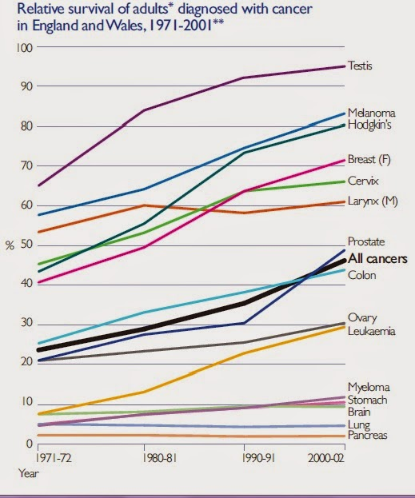

Slide 40
persona affetta da cancro
sempre meno “paziente”, nonostante le lunghe terapie che ne accompagnano la vita, destinata a convivere con questo stato per un intervallo sempre più rilevante della propria esistenza, se non tutta, con la necessità di dover modulare spesso la sua estrinsecazione sociale ed affettiva, in un equilibrio molto complesso.

Slide 41
Idoneità lavorativa
-premesse-
Il cancro rappresenta la seconda causa di morte
in Italia (30%)
Chi sopravvive per 5 anni dalla diagnosi a particolari tipi di tumore ( testicolo, collo dell’utero, melanoma, linfomi di Hodgkin e, in misura minore colon-retto)
prospettive di sopravvivenza vicine a quelle della popolazione che non ha mai avuto una neoplasia.
(AIRC)

Slide 42


Slide 43
Idoneità lavorativa
-premesse-
lavoro = sopravvivenza
Inserimento sociale
Lavoro Crescita personale
Investimento emozionale
Investimento creativo

Slide 44
malattie neoplastiche
varietà di malattie che trattare insieme, anche in ambito medico-legale ha poco senso. Vi sono infatti fondamentali differenze per quel che attiene i fattori eziologici, predittivi, prognostici; le possibilità di cura sono molto diverse anche nell’ambito della stessa neoplasia: ogni caso merita una riflessione profonda ed una strategia di intervento conseguente e specifica, a carattere globale.
Notes:
diversa prognosi, le diverse possibilità di cura (anche nell’ambito della stessa malattia) fanno di ogni caso un caso da approfondire e studiare con strategie di intervento specifiche e diversificate, a carattere globale.

Slide 45
COSTITUZIONE DELLA REPUBBLICA ITALIANA
Art. 4.
La Repubblica riconosce a tutti i cittadini il diritto al lavoro e promuove le condizioni che rendano effettivo questo diritto.
Ogni cittadino ha il dovere di svolgere, secondo le proprie possibilità e la propria scelta, un'attività o una funzione che concorra al progresso materiale o spirituale della società.

Slide 46
Abilità
Lavoro
Disabilità
Ricollocamento (tecnologie, ambienti protetti ecc.)
Lavoro

Slide 47
Benefici assistenziali
Legge 104/92

Slide 48
Il lavoro nel periodo delle cure
periodo di comporto
Superamento
Rescissione del contratto, a norma dell'articolo 2118 cc

Slide 49
Il lavoro nel periodo delle cure
Per quanto riguarda l’operatore di polizia:
18 mesi di astensione continuativa dal servizio per malattia (si intende per continuativo il periodo di astensione per malattia anche frazionato ma che non superi i 3 mesi tra una frazione e l’altra)
2,5 anni nei 5 anni di riferimento
(l’Amministrazione può concedere ulteriori 6 mesi di
aspettativa non retribuita nel caso di motivazioni di
particolare gravità)

Slide 50
Terapie salvavita
“patologie gravi che richiedano terapie salvavita ed altre ad esse assimilabili”
D.P.R. 11/09/07 n°170 – art. 17 D.P.R. 16/04/09 n°51
I requisiti necessari:
l’esistenza di una patologia cronica grave, non permanentemente incompatibile con il mantenimento del rapporto di lavoro nelle mansioni di competenza;
la necessità, in conseguenza della patologia, di
effettuazione di terapie salvavita o ad esse assimilabili,
cioè terapie indispensabili per il mantenimento in vita del
soggetto o per il suo prolungamento, di per sé produttive
(per effetti immediati o conseguenti) di incapacità
temporanea alla prestazione lavorativa.

Slide 51
Terapie salvavita
Il riconoscimento della “grave patologia” per cui si effettua la terapia salva vita comporta lo scorporo, dal periodo di comporto, dei periodi di assenza dovuti a:
giorni di ricovero ospedaliero o di DH necessari alla effettuazione delle terapie salvavita;
giorni di assenza dovuti alle citate terapie, nel senso dei soli giorni di assenza correlati agli effetti collaterali o diretti delle terapie stesse, con esclusione, invece, di assenze correlate alle manifestazioni cliniche della patologia di base o a generica “convalescenza”; sono inoltre escluse le assenze dovute ad altre patologie intercorrenti.

Slide 52
Forze di Polizia
Idoneità al S.I.
criteri medico-legali
Atti idoneativi tipo «si –no»
Limitata flessibilità di impiego

Slide 53
Forze di Polizia
Malattia oncologica
Sopravvivenza a 5 anni
Criteri prudenziali medico –legali
Inidoneità assoluta al servizio

Slide 54
Idoneità lavorativa
365.000 nuovi casi / anno
170.000 decessi / anno
Sopravvivenza complessiva a 5 anni: intorno al 60% (57% uomini, 63% donne)
  Tumore del seno 87%
  Tumore della prostata 91%

Slide 55
Idoneità lavorativa
1. Verifica della capacità lavorativa (efficienza psicofisica ad espletare una determinata attività);
2.Verifica che la prestazione non comporti un danno alla salute;
3. Esclusione della sussistenza di pericolosità per se stessi e per terzi.

Slide 56
Valutazione del paziente
Menomazione funzionale
Ripercussioni di carattere psichico
Fattori prognostici

Slide 57
Valutazione: menomazione funzionale
Particolare attenzione deve essere posta agli esiti anatomo-funzionali conseguenti alle cure mediche, chirurgiche e radioterapiche (insufficienza respiratoria da pneumonectomia, sindrome dell’intestino corto, laringectomia totale, cistectomia, xerostomia, radiodermiti, epatopatie, cardiopatie, ecc.).

Slide 58
Valutazione : ripercussioni di carattere psichico
Una rigorosa valutazione, nel caso delle neoplasie, dovrebbe prevedere inoltre lo studio degli aspetti psicologici del paziente, anch’essi molto complessi. Le reazioni psicologiche alla diagnosi possono essere infatti varie (di rifiuto, di rassegnazione, di ansia-depressione, ecc.) e si susseguono e variano con il procedere della malattia.

Slide 59
Valutazione : ripercussioni di carattere psichico
Le forme più frequenti sono caratterizzate da ansia, depressione, aggressività ed in genere sono di carattere transitorio, rappresentando per lo più stati di disagio psicologico piuttosto che vere e proprie psicopatologie.

Slide 60
Valutazione: verifica sulla tutela della salute del lavoratore
L’attività lavorativa non deve comportare, per la persona portatrice della neoplasia, un quid pluris in termini di nocività per il suo stato di salute, sia per l’esposizione a determinati fattori esposizionali, sia per le difficoltà che potrebbero derivare da ritmi lavorativi e da non ottimali condizioni organizzative.

Slide 61
Valutazione: verifica sulla tutela della salute del lavoratore
Tale aspetto, allo stesso modo del fattore prognostico, non può e non deve essere enfatizzato e declinato alla massima potenza in termini teorici ma deve costituire una realtà concreta ed effettiva, non ipotetica o residuale. Qualora effettivamente vi siano delle controindicazioni di tal genere, dovrà essere intrapreso un percorso idoneativo con limitazioni, prescrizioni, esenzioni, rivalutazioni periodiche: gli strumenti legislativi e normativi ci sono e possono essere opportunamente modulati a seconda delle circostanze e delle specificità dei vari quadri clinici.

Slide 62
Valutazione: fattori prognostici
Nell’ambito della stessa sede tumorale esistono fattori prognostici legati alla neoplasia (istologia, grado di atipia, e indice proliferativo; stadio clinico; evoluzione clinica prima del trattamento; risposta alla terapia, ecc.), fattori legati al paziente (sesso, età, condizioni generali, che influiscono sulla scelta del trattamento, ecc.), fattori legati alle risorse dell’istituzione (anche se è auspicabile il perseguimento di risultati omogenei su tutto il territorio, non può negarsi che attualmente alcune condizioni organizzative e sociali continuano ad influire sensibilmente sulla prognosi delle malattie oncologiche).

Slide 63
Valutazione: verifica della pericolosità per terzi
Attività lavorative che comportano un apprezzabile rischio per terzi, anche in assenza di condizioni morbose e condotte voluttuarie che ne amplificano la potenzialità eterolesiva (operatore di polizia )

Slide 64
Valutazione: verifica della pericolosità per terzi
Nel paziente oncologico:
eventuali dinamiche psicopatologiche;
effetti dei farmaci;
problematiche inerenti ripetizioni metastatiche in ambito del SNC.

Slide 65
Valutazione idoneità lavorativa
possibilità di revisione del giudizio
Idoneità al S.I. Idoneità alla mansione specifica
Esenzioni temporanee visite di sorveglianza sanitaria
da particolari servizi
programmate non come attività di natura “difensiva”, ma dettate dalla necessità di una sempre più aderente collocazione lavorativa, rispettosa dell’evoluzione del quadro clinico, sia in termini sfavorevoli che favorevoli.

Slide 66
Polizia di Stato
Idoneità al S.I. (esenzioni)
Mansione
Idoneità con prescrizione/limitazione
temporanea non idoneità

Slide 67
Polizia di Stato
Non idoneità assoluta - in forma parziale
DPR 339/82 – DPR 738/81
(esenzioni)
Mansione
Idoneità con prescrizione/limitazione
temporanea non idoneità

Slide 68
TNI per malattia oncologica
Idoneità al S.I. Non idoneità al S.I.
In forma parziale assoluta
Esenzioni DPR 339/82
(Rivalutazione periodica)
Valutazione della idoneità lavorativa specifica
Mansione lavorativa a rischio
Idoneità (lim./prescr. ) non idoneità (perm./temp.)
Visite periodiche

Slide 69
problematica oncologica
forze di Polizia
specifici e propri criteri idoneativi
medicina del lavoro
tendenza a restituire il lavoro al paziente
(art. 4 della Costituzione)

Slide 71


II° Congresso Nazionale A.N.Me.Le.P.A.
Valutazione dell’idoneità al servizio nel Pubblico Impiego del paziente oncologico
Claudio Prestigiacomo
Presidente S/Commissione Medica di Verifica MEF-Roma
Paestum, 14-15 giugno 2019
Centro Congressi Ariston Via Laura 13

Slide 72


Dimensioni del fenomeno

Slide 73

INCIDENZA
Nel 2018 in Italia sono stati diagnosticati 373.000 nuovi casi di tumore
di questi circa 130.000 nella fascia d’età lavorativa compresa tra 15 e 65 aa. (54% femmine 46% maschi)
Invece la mortalità relativa all’anno 2015 (ultimo anno disponibile dati ISTAT) e ̀ stata di 178.000 decessi, su un totale di circa 600.000 ammalati

Slide 74

Trend Temporali
I dati relativi ai trend temporali di questi indici, standardizzati per età (calcolati quindi al netto dell’invecchiamento della popolazione) indicano una diminuita incidenza di tumori, pur in presenza di un miglioramento delle capacità diagnostiche

Slide 75

I trend temporali indicano che anche la mortalità continua a diminuire in maniera significativa in entrambi i sessi come risultato di più fattori
la prevenzione primaria ed in particolare la lotta al tabagismo
la diffusione degli screening su base nazionale
i miglioramenti diagnostici
i progressi terapeutici (chirurgici, farmacologici, radioterapici)
La gestione multidisciplinare dei pazienti oncologici

Slide 76

CAUSE DI MORTE
I tumori sono la seconda causa di morte (29% di tutti i decessi dopo le malattie cardio-circolatorie 37%)
Per quanto riguarda le differenze geografiche, persiste una difformità tra l’incidenza registrata nelle Regioni del Nord rispetto alle Regioni del Centro e Sud sia negli uomini sia nelle donne.

Slide 77

NUMERI ASSOLUTI
Se si osservano invece i numeri assoluti (dati grezzi), si nota un progressivo aumento di nuove diagnosi annuali di tumori (incidenza), legato all’invecchiamento della popolazione italiana, a fronte di una stabilità del numero dei decessi registrati dal 2012 al 2015.

Slide 78
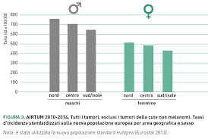
SOPRAVVIVENZA
Al Nord si registrano valori più elevati di sopravvivenza rispetto alle Regioni del Sud. Le percentuali più elevate di sopravvivenza a 5 anni si registrano in Emilia-Romagna e Toscana sia negli uomini (56%) sia nelle donne (65%).

Slide 79
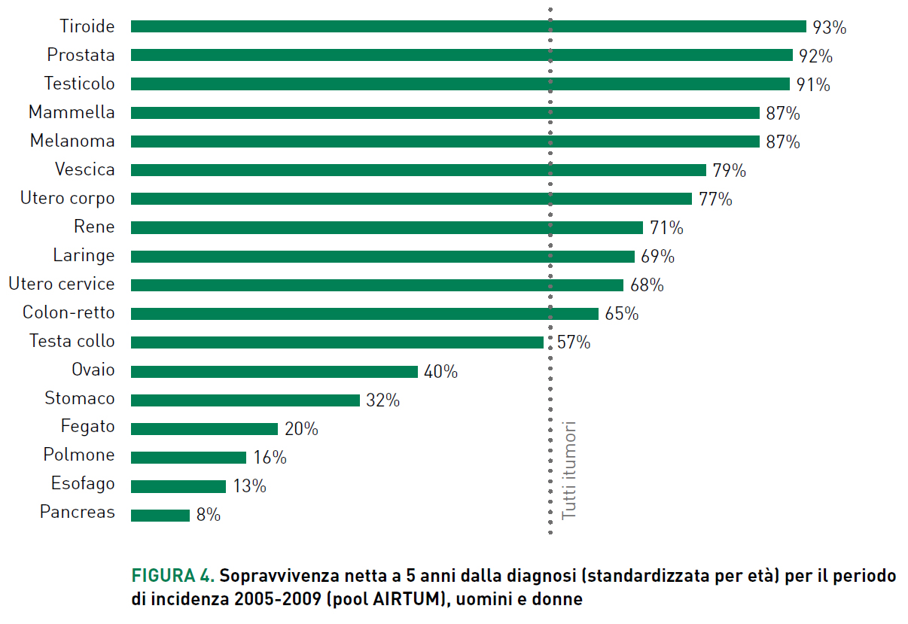
SOPRAVVIVENZA
Le persone che si sono ammalate nel 2005-2009 hanno avuto una sopravvivenza migliore rispetto a chi si è ammalato nel quinquennio precedente sia negli uomini (54% vs 51%) sia nelle donne (63% vs 60%).

Slide 80
Efficacia del Sistema Sanitario
La sopravvivenza a 5 anni, uno dei principali risultati in campo oncologico, permette di valutare l’efficacia del sistema sanitario nei confronti della patologia tumorale ed è condizionata da due aspetti
1) la fase nella quale viene diagnosticata la malattia
2) l’efficacia delle terapie intraprese

Slide 81

Invecchiamento
L’invecchiamento è un fattore determinante nello sviluppo del cancro e infatti l’incidenza aumenta in modo evidente con l’avanzare dell’età
Questa relazione è legata in parte al fatto che con l’avanzare dell’età si accumulano nel nostro organismo i fattori cancerogeni e dall’altra alla diminuzione delle capacità di difesa e dei meccanismi di riparazione
In modo particolare dopo i 60 anni si osserva un netto incremento dell’incidenza

Slide 82

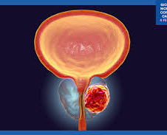
PREVALENZA
Per quanto riguarda la prevalenza sono circa 3.400.000 le persone vive nel 2018 in Italia con una pregressa diagnosi di tumore: in un terzo degli uomini la pregressa diagnosi è stata di tumore prostatico, nella metà delle donne di tumore mammario. Questi numeri sono in continua crescita e richiedono un’attenta valutazione per l’impatto sanitario e sociale in termini di programmazione del follow-up e della riabilitazione.

Slide 83

Normativa per i dipendenti del Pubblico Impiego
Inidoneità al servizio (art. 55–octies del D.lgs 165/2001)
Pensione di inabilità prevista dalla Legge 335/1995

Slide 84
Circolare N. 981 del 18/06/2018-MEF
Integrazione delle Linee guida di cui alla Circolare 972/2015 in tema di accertamenti medico-legali di idoneità al servizio da parte delle Commissioni Mediche di Verifica

Slide 85

IDONEITA’
somma delle capacità che permettono ad un individuo, con sufficiente validità, di soddisfare un determinato requisito
l’idoneità lavorativa è quindi rappresentata dall’insieme delle capacità allo svolgimento di una determinata attività lavorativa e delle specifiche mansioni ad essa connesse (senza rischi concreti per la salute del lavoratore e dell’ambiente di lavoro cioè i colleghi di lavoro e l’utenza)

Slide 86

CAPACITA’ LAVORATIVA SPECIFICA
Il parametro valutativo fa quindi riferimento alla capacità lavorativa specifica
1) sia attraverso lo svolgimento delle mansioni dell’inquadramento professionale
2) sia tenuto conto delle attitudini professionali

Slide 87
INIDONEITA’
Ove venga meno la completa idoneità si prenderanno in considerazione
1) mantenimento del profilo professionale con esclusione di alcune mansioni
2) utile reinpiego in profili professionali equivalenti o, eventualmente, anche in profili con mansioni inferiori
3) inidoneità assoluta al servizio quale dipendente della Pubblica Amministrazione

Slide 88

Inidoneità relativa
La CMV non ha il compito di individuare quali siano le mansioni praticabili dal dipendente, bensì dovrà precisare quali siano le mansioni controindicate e cioè pregiudizievoli, in quanto incompatibili con la residua efficienza psico-fisica o comunque foriere di probabile aggravamento della infermità causa della riscontrata inidoneità relativa

Slide 89
Giudizi idoneativi (Circ. MEF 972/2015)
1. Si Idoneo al servizio
2. SI idoneo al servizio, fatte salve le prescrizioni del medico competente
3. NON idoneo temporaneamente al servizio in modo assoluto fino alla data del……
4. NON idoneo permanentemente/temporaneamente al servizio in modo relativo fino alla data del…. allo svolgimento delle seguenti mansioni proprie del profilo professionale di appartenenza: (Indicare le mansioni/attività espressamente indicate dal mansionario)
5. NON idoneo permanentemente/temporaneamente al servizio in modo relativo fino alla data del … allo svolgimento di tutte le mansioni proprie o equivalenti del profilo di inquadramento. Controindicato lo svolgimento di ogni mansione che (Precisare in modo dettagliato ogni controindicazione che possa consentire all'Amministrazione di ricognire mansioni compatibili e diverse di altro profilo da conferire)
6. NON idoneo permanentemente in modo assoluto al servizio come dipendente di amministrazione Pubblica ex art. 55 octies D.Lgs 165/2001 e (se previsto/richiesto e ricorre il caso) a proficuo lavoro.

Slide 90

Aspetto motivazionale
Il giudizio «Idoneità al servizio» si riferisce ad una piena idoneità all’espletamento di tutte le mansioni previste dal profilo di inquadramento.
Sarà opportuno comunque tener presente:
Età anagrafica
Contributi
Periodi di Assenza dal servizio
Motivazione al lavoro
ad es. pazienti neoplastici in trattamento e/o follow-up per i quali un’attività amministrativa non gravosa può costituire anche un ausilio terapeutico

Slide 91
Il giudizio di temporanea non idoneità assoluta va formulato
1) In presenza di una fase di acuzie e/o di ripresa della patologia neoplastica o anche in fase di accertamento e approfondimento diagnostico che controindichi l’espletamento del servizio
2) Una documentata fase di evoluzione migliorativa o riabilitativa tale da far ritenere prevedibile il recupero della capacità lavorativa nello stesso o in altro profilo professionale
Nella consapevolezza che non si superi il periodo massimo di comporto
(18 mesi)

Slide 92
Inidoneità relativa ad una o più mansioni del profilo di appartenenza
1) Valutare le eventuali assenze dal servizio
2) Non precludere mansioni prioritarie e specifiche dell’incarico lavorativo, che comporterebbero la necessità di un cambio del profilo professionale
3) Precludere mansioni espressamente previste o svolte nell’ambito del profilo professionale
4) Valutare con attenzione il carattere temporaneo o permanente

Slide 93

Nel caso vengano precluse molte mansioni del profilo, sarà opportuno indicare la compatibilità con alcune mansioni residue espletabili
Ad esempio per un medico potranno essere precluse attività di reparto, di turni di guardia, di sala operatoria, indicando magari la compatibilità con mansioni in ambito ambulatoriale

Slide 94
Inidoneità allo svolgimento di tutte le mansioni del profilo professionale di inquadramento
Si ritiene comunque possibile un recupero lavorativo in altri profili di inquadramento: fondamentale l’indicazione delle attività/mansioni controindicate per un eventuale transito in altro profilo professionale
Appare inopportuno e scarsamente giustificabile il recupero in attività amministrative ad es. di docenti o dirigenti medici (età avanzata o prossima alla pensione) salvo non venga espressamente richiesto dal dipendente

Slide 95


II Congresso Nazionale A.N.Me.Le.P.A.
La Medicina Legale della Pubblica Amministrazione
tra diritto e nuove esigenze delle tutele sociali
Paestum, 14 – 15 giugno 2019
La valutazione
dell’inabilità pensionabile
da neoplasie
nella supervisione della CMS
Marcello Giannuzzo
Coordinatore Collegio
Commissione Medica Superiore MEF

Slide 96
ARGOMENTI
1. INABILITÁ DI COMPETENZA DELLE CMV DEL MEF
2. CORRETTO UTILIZZO DEI GIUDIZI PREVISTI DALLE NORME
3. CRITERIOLOGIA VALUTATIVA E UNIFORMITÁ DI GIUDIZIO
4. CASI GIUNTI ALL’ATTENZIONE DELLA CMS
96
Notes:
96

Slide 97
INABILITÁ PENSIONABILI DI COMPETENZA DEL MEF
1. Inidoneitá permanente e assoluta al servizio (e a proficuo lavoro)
2. Inabilitá assoluta e permanente a qualsiasi attivitá lavorativa
3. Inabilitá derivante da causa di guerra
4. Inabilitá per i superstiti (Pensione di reversibilitá)
97
Notes:
97

Slide 98
INABILITÁ PENSIONABILI DI COMPETENZA DEL MEF
DIPENDENTI COMPARTO PUBBLICO
Ex DPR 461/2001 - DM 12.02.2004 – D.Lgs. 165/2001 – DPR 171/2011
1. INIDONEITÁ PERMANENTE E ASSOLUTA AL SERVIZIO
(prevista art. 2 DPR 171/2011)
Si configura quando un dipendente del comparto pubblico
  perde la idoneitá a tutte le mansioni del proprio profilo di inquadramento
  non é giudicato reimpiegabile nemmeno in altri profili
Art. 8 (DPR 171/2011)
Nel caso di permanente inidoneita' psicofisica assoluta al servizio del dipendente, SI RISOLVE IL RAPPORTO DI LAVORO
PENSIONE ORDINARIA SU BASE CONTRIBUTIVA
98
Notes:
98

Slide 99
INABILITÁ PENSIONABILI DI COMPETENZA DEL MEF
DIPENDENTI COMPARTO PUBBLICO
Ex DPR 461/2001 - DM 12.02.2004 – D.Lgs. 165/2001 – DPR 171/2011
1. INIDONEITÁ PERMANENTE ASSOLUTA AL SERVIZIO
(ex D.Lgs. 165/2001 e DPR 171/2011 + norme personale FFPP e FFAA)
INABILITÁ PERMANENTE AL PROFICUO LAVORO
Qualificazione opportuna in ragione della vigenza dell’art. 13 L.274/91
(Trattamento di inabilitá – dipendenti enti locali e ASL ex CPDEL)
Conseguenti a infermitá:
NON dipendenti da causa di servizio: PENSIONE ORDINARIA
SI dipendenti da causa di servizio: PENSIONE PRIVILEGIATA (PPO)
99
Notes:
99

Slide 100
INABILITÁ PENSIONABILI DI COMPETENZA DEL MEF
DIPENDENTI COMPARTO PUBBLICO
Ex DPR 461/2001 - DM 12.02.2004 – L. 335/95 – D.M. 187/97
PENSIONE DI INABILITÁ PROPRIAMENTE DETTA
(esteso art. 2 legge 222/84 ai dipendenti del comparto pubblico)
INABILITÁ ASSOLUTA E PERMANENTE
ALLO SVOLGIMENTO DI QUALSIASI ATTIVITÁ LAVORATIVA
ex art. 2, comma 13 della legge 335/1995)
REQUISITI
1) CESSAZIONE DAL SERVIZIO PER INIDONEITÁ ASSOLUTA
2) CONSEGUENTE A INFERMITÁ NON DIPENDENTI DAL SERVIZIO
3) CONTRIBUZIONE MINIMA DI 5 ANNI (di cui 2 nell’ultimo quinquennio)
PENSIONE PREMIANTE IN QUANTO AUMENTA LA CONTRIBUZIONE FINO AD UN MASSIMO DI 40 ANNI O ALL’ETÁ PENSIONABILE
100
Notes:
100

Slide 101
INABILITÁ PENSIONABILI
DI COMPETENZA DELLE COMMISSIONI MEF
Pensioni privilegiate di guerra
INABILITÁ VALUTATA CON CRITERIO TABELLARE EX DPR 834/81
Aventi diritto pensioni di reversibilitá
1. INABILITÁ A QUALSIASI ATTIVITÁ LAVORATIVA
(reversibilitá ex art. 1, comma 41 della legge 335/1995 + INPS)
2. INABILITÁ A QUALSIASI PROFICUO LAVORO
(reversibilitá pensione di guerra ex art. 45 DPR 915/78)
101
Notes:
101

Slide 102
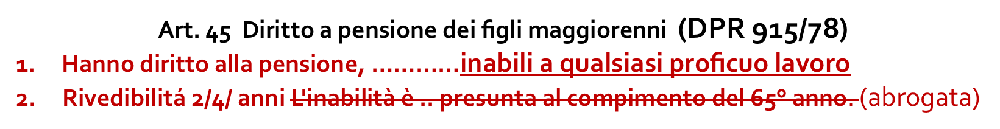
REQUISITI/GIUDIZI PER CONSEGUIRE LA PENSIONE
PREVISTI DAL LEGISLATORE IN ORDINE TEMPORALE
Art. 2 Pensione ordinaria di inabilità (Legge 222/84)
1. …assoluta e permanente impossibilità di svolgere qualsiasi attività lavorativa
Art. 13 Trattamento per inabilità (Legge 274/91)
1. …condizione di inabilitá, assoluta e permanente, a qualsiasi proficuo lavoro
Art. 2 comma 12 (Legge 335/95)
Con effetto dall'1 gennaio 1996, per i dipendenti delle Amministrazioni pubbliche… cessati dal servizio per infermità non dipendenti da causa di servizio per le quali si trovino nell'assoluta e permanente impossibilità di svolgere qualsiasi attività lavorativa…
Art. 8 (DPR 171/2011)
Nel caso di permanente inidoneita' psicofisica assoluta al servizio
del dipendente, si risolve il rapporto di lavoro
102
Notes:
102

Slide 103
DIFFERENZE
MEDICO-LEGALI / GIURIDICHE / AMMINISTRATIVE
INIDONEITÁ PERMANENTE E ASSOLUTA AL SERVIZIO
Comprensibile inidoneitá ad attivitá lavorativa specifica
INABILITÁ PERMANENTE A (QUALSIASI) PROFICUO LAVORO
Ipotizzabile inidoneitá oltre che specifica o in attivitá confacenti alle proprie attitudini, astrattamente anche ad altro lavoro espletabile purché in grado di garantire sostentamento
INABILITÁ PERMANENTE E ASSOLUTA
A QUALSIASI ATTIVITÁ LAVORATIVA
DEFINIZIONE ESTREMAMENTE RESTRITTIVA
(difficile pensarla cosí distante dal proficuo lavoro)
COLPO DI GENIO
Art. 2 DPR 171/2011 Inidoneitá psicofisica
"si intende per inidoneitá psicofisica permanente assoluta
l'assoluta e permanente impossibilitá di svolgere qualsiasi attivitá lavorativa”
Notes:
103

Slide 104



IN SEDE DI ISTANZA DI PENSIONE DI INABILITÁ
(ex legge 335/95)
PERMANENTEMENTE NON IDONEO IN MODO ASSOLUTO
Giudizi compatibili e giustificabili
SI
INABILE PERMANENTEMENTE A PROFICUO LAVORO
Giudizi piú difficilmente giustificabili in contenzioso
Notes:
104

Slide 105

IN SEDE DI ISTANZA DI PENSIONE DI REVERSIBILITÁ
(ex art. 1, comma 41 legge 335/95 e art.45 DPR 915/78)
INABILITÁ A QUALSIASI PROFICUO LAVORO
INABILITÁ ASSOLUTA E PERMANENTE
A QUALSIASI ATTIVITÁ LAVORATIVA
QUESTI DUE REQUISITI MEDICO-LEGALI
ACQUISTANO CONNOTAZIONE DIVERSA
SE VALUTATI SU CITTADINI NON LAVORATORI
SOPRATTUTTO ULTRA65ENNI,
CON PARTICOLARE RIGUARDO AGLI ULTRAOTTANTENNI
SI PUÓ VALUTARE LA DIFFICOLTÁ A SVOLGERE COMPITI E FUNZIONI DELL’ETÁ
NEI CASI DUBBI CON DISFUNZIONALITÁ DI DIFFICILE INQUADRAMENTO
ANAMNESI LAVORATIVA (ad es. non ha mai lavorato o non lavora da molti anni)
PUÓ AD ESEMPIO ORIENTARE UN RICONOSCIMENTO INVALIDITÁ CIVILE
Circolare 984 del 18.12.2018 del MEF
Notes:
105

Slide 106

CONTRATTI COLLETTIVI NAZIONALI LAVORO
Art. 37 Assenze per malattia
1. Il dipendente non in prova, assente per malattia, ha diritto alla conservazione del posto
per un periodo di diciotto mesi.
2. Superato il periodo previsto dal comma 1, al dipendente che ne faccia richiesta può essere concesso di assentarsi per un ulteriore periodo di 18 mesi in casi particolarmente gravi.
3. Prima di concedere l'ulteriore periodo di assenza di cui al comma 2, l'amministrazione, dandone preventiva comunicazione all’interessato o su iniziativa di quest’ultimo, procede all'accertamento delle sue condizioni di salute, per il tramite dell’organo medico competente ai sensi delle vigenti disposizioni, al fine di stabilire la sussistenza di eventuali cause di assoluta e permanente inidoneità psico-fisica a svolgere qualsiasi proficuo lavoro.
106
Notes:
106

Slide 107
SUPERVISIONE DELLA COMMISSIONE MEDICA SUPERIORE
CORRETTO UTILIZZO
GIUDIZI PREVISTI
CRITERIOLOGIA
VALUTATIVA
Circolare
n. 972
del 18.11.2015
giudizi idoneitá
UNIFORMITÁ DI GIUDIZIO
Circolare
n. 978
del 18.07.2017
legge 335/95
Circolare
n. 981
del 18.06.2018
giudizi idoneitá
Circolare
n. 981
del 18.12.2018
inabilitá
proficuo lavoro
107
Notes:
107

Slide 108
Tabella valutativa del verbale CMV
COMMISSIONE MEDICA DI VERIFICA DI____________________
ANAMNESI CLINICA AMM.VA CARENTE MANCANTE | CERTIFICATI MEDICI NON TRASCRITTI NON AGGIORNATI | ESAME OBIETTIVO NON SUFFICIENTE INCONGRUO | DIAGNOSI INCONGRUA CON DOC.NE NON VALUTABILE | GIUDIZIO INIDONEITÁ NON CONFORME NON CORRETTO NON VALUTABILE | GIUDIZIO INABILITÁ EX LEGGE 335/95 NON CONFORME NON CORRETTO NON VALUTABILE
 |  |  |  | X
ASPETTI FORMALI SEPPUR FONDANTI LA DIAGNOSI (FUNZIONALE) E IL CONSEGUENTE GIUDIZIO |  |  |  | ASPETTI SOSTANZIALI
% | % | % | % | media nazionale 17.9 % | media nazionale 13,95 %
CAMPIONE ESAMINATO DI 2605 VERBALI BL/G
108
Notes:
108

Slide 109
GIUDIZI PREVISTI DALLE VIGENTI DISPOSIZIONI
richiamati dalle Circolari 972 e 981 del MEF
IDONEO AL SERVIZIO ( 2. con eventuale rinvio a limitazioni già date dal medico competente)
3. Temporaneamente non idoneo in modo assoluto al servizio
PERMANENTEMENTE NON IDONEO AL SERVIZIO IN MODO RELATIVO AD ALCUNE MANSIONI DEL PROFILO DI APPARTENENZA
PERMANENTEMENTE NON IDONEO AL SERVIZIO IN MODO RELATIVO A TUTTE LE MANSIONI DEL PROFILO DI APPARTENENZA (cambio) ex art. 2, comma b) e art 7 dpr 171/2011 )
PERMANENTEMENTE NON IDONEO AL SERVIZIO IN MODO ASSOLUTO COME DIPENDENTE AMMINISTRAZIONE PUBBLICA (ex art. 55 octies D. Lgs. 165/2001) E A PROFICUO LAVORO OVE PREVISTO (per dipendenti Regioni, Comuni, enti locali, ecc. in virtú della vigenza dell’art. 13 L.274/91)
109
Notes:
109

Slide 110
IMPORTANZA DELLA CONOSCENZA DELLE NORME
richiamate in parte dalle Circolari 972 e 981 del MEF
STEP PRIMA DEL GIUDIZIO DI INIDONEITÁ/INABILITÁ PENSIONABILE
1. Inidoneo in modo relativo ad alcune/tutte le mansioni per dip. civili
2. Idoneo parziale per FFPP e FFAA
3. Idoneo nei ruoli tecnici della Polizia di Stato
4. Idoneo al SATI per Vigili del fuoco (amm.vo, tecnico, informatico)
5. Idoneo con esenzione dai servizi armati e gravosi (AM)
6. Idoneo al servizio in mansioni tenico-amministrative (E.I.)
110
Notes:
110

Slide 111
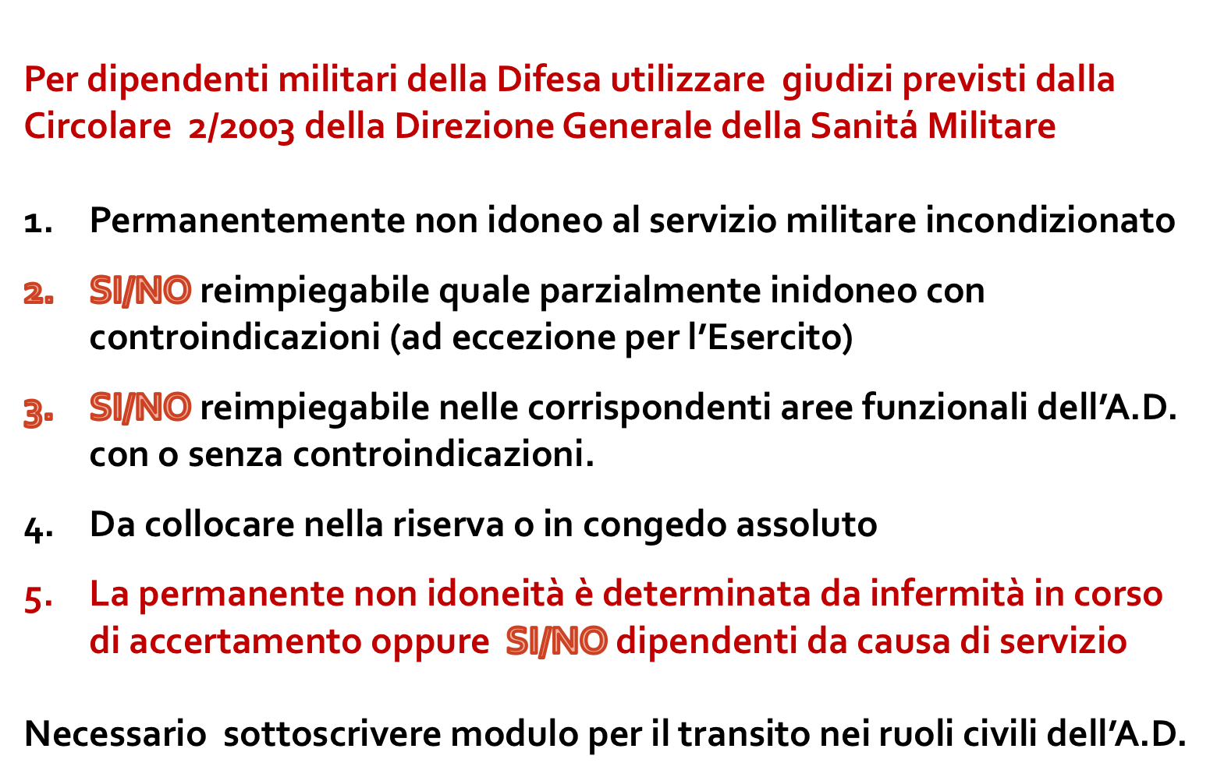
PERMANENTE NON IDONEITA’ AL SERVIZIO PERSONALE FF.AA.
111
Notes:
111

Slide 112
PENSIONE DI INABILITÁ PROPRIAMENTE DETTA
(ex art. 2 comma 12 legge 335/95)
Non idoneo permanente al servizio come dipendente di amministrazione pubblica, ex art. 55-octies del D.Lgs 30 marzo 2001, n. 165 e a proficuo lavoro (Enti locali e ASL)
Sussiste assoluta e permanente impossibilità a svolgere qualsiasi attività lavorativa
La inidoneità di cui al punto A, allo stato degli atti, NON risulta determinata da infermità dipendenti da causa di servizio;
La menomazione complessiva che determina la inabilità di cui al punto B è ascrivibile alla 1^Cat. Tabella A annessa al DPR 834/81.
La inabilità di cui al punto B è da sottoporre a revisione a distanza di 2/5 anni
LA PENSIONE DI INABILITA' E' RIVEDIBILE MA NON COME PER L'INPS
ATTENZIONE
NON E’ POSSIBILE ALLA SCADENZA FORMULARE GIUDIZIO DI IDONEITA’
CONFERMARE INIDONEITA’ PERMANENTE AL SERVIZIO
ED EVENTUALMENTE NON CONFERMARE LA INABILITA’ EX 335/95
112
Notes:
112

Slide 113
CRITERIOLOGIA VALUTATIVA GENERALE
Decalogo
1. ETÁ
2. TIPOLOGIA LAVORO E INCARICHI SVOLTI ANCHE NEL TEMPO
3. PATOLOGIA PRINCIPALE (compromissione efficienza psico-fisica )
4. TIPOLOGIA E DOSAGGIO DELLA TERAPIA
5. NECESSITÁ DI CONTROLLI E FREQUENZA
6. PRESENZA DI ALTRE PATOLOGIE E TERAPIE
7. ASSENZE DAL SERVIZIO (periodo comporto e riduzione stipendiale)
ANCHE PER UN CONCRETO POSSIBILE REIMPIEGO
8. ANNI DI ATTIVITÁ E DI CONTRIBUZIONE
9. MOTIVAZIONE AL LAVORO E ALLA RIQUALIFICA (AMBIENTE)
10. DIGNITÁ DELLA PERSONA
113
Notes:
113

Slide 114
CRITERIOLOGIA PATOLOGIE NEOPLASTICHE
Elementi di giudizio legati ai caratteri della neoplasia
• Epoca di insorgenza della neoplasia
• Sede di insorgenza
• Tipo istologico
• Grado di differenziazione e stadiazione TNM
• Probabilitá recidiva a 5 anni dopo remissione clinica
2. Elementi di giudizio legati alle condizioni del lavoratore
• Terapie chemio, radio, ormono e immuno, target therapy
(epoca, quantitá, risposta ed effetti collaterali)
• Condizione psicologica del lavoratore
• Aspettative del lavoratore
114
Notes:
114

Slide 115
ELEMENTI VALUTATIVI PER LE NEOPLASIE
EPOCA E SEDE DI INSORGENZA
STADIAZIONE: TNM + G + istologico + caratt. biologiche
INTERVENTO CHIRURGICO ED ESITI
PROGNOSI: probabilitá guarigione o recidiva a 5 anni
TIPO, NUMERO E SEDE METASTASI
CHEMIO, RADIO, IMMUNO, ORMONO E TARGET THERAPY
(epoca, quantitá, risposta ed effetti collaterali)
INDICE DI KARNOFSKY
CONDIZIONI PSICOLOGICHE E COMORBIDITÁ
ASPETTATIVE LAVORATORE IN RELAZIONE ALL’ETÁ
ASTENSIONE PROTRATTA DAL LAVORO (gravi patologie)
115
Notes:
115

Slide 117
INDICE DI KARNOFSKY
ATTIVITA’ LAVORATIVA | ATTIVITA’ QUOTIDIANE |  | CURA PERSONALE |  | SINTOMI/ SUPPORTO SANITARIO | PUNTEGGIO
COMPLETA | COMPLETA |  | COMPLETA |  | COMPLETA | 100
DIFFICOLTA’ LIEVE | LIEVE DIFFICOLTA’ A CAMMINARE |  | COMPLETA |  | SEGNI/SINTOMI MINORI Calo ponderale < 5% Calo energie * | 90
DIFFICOLTA’ LIEVE - GRAVE | DIFFICOLTA’ LIEVE – MODERATA (camminare/guidare) |  | LIEVE DIFFICOLTA’ |  | ALCUNI SINTOMI Calo ponderale < 10% Calo moderato di energie** | 80
INABILE | DIFFICOLTA’ MODERATA (si muove prevalentemente in casa) |  | MODERATA DIFFICOLTA’ |  | ALCUNI SEGNI E SINTOMI (calo grave di energie) | 70
 | GRAVE DIFFICOLTA’ A CAMMINARE/ GUIDARE |  | DIFFICOLTA’ MODERATA - GRAVE |  | SEGNI/SINTOMI MAGGIORI Grave calo ponderale >10%*** | 60
 | ALZATO PER OLTRE IL 50% DELLA GIORNATA |  | GRAVE DIFFICOLTA’ |  | SUPPORTO SANITARIO FREQUENTE Paziente ambulatoriale | 50
 | A LETTO PER OLTRE IL 50% DELLA GIORNATA |  | LIMITATA CURA DI SE’ |  | ASSISTENZA SANITARIA STAORDINARIA (frequenza e tipo di intervento | 40
 | INABILE |  | INABILE |  | INDICATO RICOVERO OSPEDALIERO/ DOMICILIO SUPPORTO SANITARIO INTENSIVO | 30
ASSEGNARE IL LIVELLO COMPLESSIVO IN BASE AL CRITERIO MAGGIORITARIO TENENDO CONTO DELLA VALENZA MAGGIORE (PRIORITA’) DI “ATTIVITA’ QUOTIDIANE” E “CURA PERSONALE”: * saltuari: non condizionanti supporti terapeutici continuativi ** saltuari o costanti: spesso supporto terapeutico *** costanti – invalidanti condizionanti: supporto terapeutico |  |  |  |  | GRAVE COMPROMISSIONE DI UNA O PIU’ FUNZIONI VITALI IRREVERSIBILE | 20
 |  |  |  |  | RAPIDA PROGRESSIONE PROCESSI BIOLOGICI MORTALI | 10
 |  |  |  |  | DECEDUTO | 0
Notes:
117

Slide 118
CASO 1: uomo 62enne funz.amm.vo BL/G 01/2018
118
Notes:
118

Slide 119
CASO 2: donna 64enne insegnante BL/G 03/2018
119
Notes:
119

Slide 120
CASO 3
donna 64enne insegnante
120
Notes:
120

Slide 121
CASO 4
uomo 36enne
Appuntato Carabinieri – verbale BL/S
121
Notes:
121

Slide 122
CASO 5:
donna 58enne
funzionaria amm.va

Slide 123
DIAGNOSI :
Esiti di mastectomia con impianto di protesi per Ca lobulare infiltrante mammella dx; adenoma plummeriano a dx in attesa di intervento chirurgico; ernia discale L4/L5
GIUDIZIO MEDICO-LEGALE E' INABILE A QUALSIASI PROFICUO LAVORO A DECORRERE DAL 01/10/2018 E PERMANENTEMENTE
CASO 6: orfana 76enne
verbale del 21.01.2019
DIAGNOSI :
Esiti di mastectomia con impianto di protesi per Ca lobulare infiltrante mammella dx; adenoma plummeriano a dx in attesa di intervento chirurgico; ernia discale L4/L5
GIUDIZIO MEDICO-LEGALE
E' INABILE A QUALSIASI PROFICUO LAVORO
A DECORRERE DAL 01/10/2018
E PERMANENTEMENTE
123
Notes:
123

Slide 124
NON É RARO IL RISCONTRO
DI UN CRITERIO RIGIDO
SOLO IN PARTE GIUSTIFICABILE DAI PROGRESSI
CHE LASCIANO AD ESEMPIO IPOTIZZARE
SOPRAVVIVENZA PROTRATTA ANCHE CON
NEOPLASIE METASTATICHE
MA UNA RESIDUA VALIDITÁ
NON PUÓ SEMPRE ESSERE RITENUTA SPENDIBILE
IN ATTIVITÁ LAVORATIVA CHE IMPLICA
PRESUPPOSTO DI EFFICIENZA E CONTINUITÁ
NÉ INCOMPATIBILE CON INIDONEITÁ/INABILITÁ
NEL DUBBIO RITENGO SIA MEGLIO CONCEDERE
124
Notes:
124

Slide 125


LA MEDICINA LEGALE
DELLA PUBBLICA AMMINISTRAZIONE
TRA DIRITTO E NUOVE ESIGENZE
DELLE TUTELE SOCIALI
LA VALUTAZIONE DELL’INVALIDITÀ
DA NEOPLASIE NELLE COMPETENZE
DEL COLLEGIO MEDICO LEGALE
E DELLA CORTE DEI CONTI
Col. Sa. (me) Paolo GIULIANI
Paestum, 14-15 giugno 2019 - II Congresso Nazionale A.N.Me.Le.P.A.

Slide 126
Collegio Medico Legale
COLLEGIO MEDICO LEGALE
«è il più elevato consesso medico-legale militare» (Prof. Paolo Antonino Astore)
Organo di Consulenza
Medico Legale dello Stato

Slide 127
Collegio Medico Legale

Slide 128
Collegio Medico Legale
Istituito con la Legge n. 416 dell’11 marzo 1926 (Gazzetta Ufficiale n. 64 del 18/03/1926):
Nuove disposizioni sulle procedure da seguirsi negli accertamenti medico-legali delle ferite, lesioni ed infermità del personale dipendente dalle Amministrazioni militari e da altre Amministrazioni dello Stato

Slide 129
Collegio Medico Legale
Art. 11: Alla diretta dipendenza del Ministero della guerra è istituito un Collegio medico-legale composto da un Generale medico e da quattro ufficiali medici superiori del Regio esercito e della Regia marina … la cui nomina è fatta con decreto Reale su proposta del Ministero della guerra e di concerto con quello della marina …

Slide 130
Collegio Medico Legale
Art. 13: La procura generale presso la Corte dei conti, la Sezione IV e le Divisioni pensioni della Corte stessa ... dovranno esclusivamente rivolgersi al Collegio medico legale istituito col precedente art. 11 qualora reputassero necessario un ulteriore parere medico legale ed una ulteriore visita diretta del richiedente la pensione

Slide 131
Collegio Medico Legale
Sezione Speciale del Collegio Medico Legale presso la Corte dei conti
Legge n. 1345 del 20 dicembre 1961
Il parere previsto dall'art. 12 della legge 11 marzo 1926, n. 416, può essere reso, su richiesta delle sezioni giurisdizionali della Corte dei conti o del procuratore generale presso la Corte stessa da una Sezione speciale del collegio medico-legale distaccata in permanenza presso la Corte dei conti

Slide 132
Collegio Medico Legale
Sezioni speciali di Cagliari e Palermo
Con Decreti Ministeriali 17 aprile 1984 e 19 luglio 1989 vennero istituite due ulteriori Commissioni medico legali aventi il compito di fornire pareri alle sezioni giurisdizionali della Corte dei conti per la regione Sardegna (Cagliari) e per la regione Sicilia (Palermo)

Slide 133
Collegio Medico Legale
Configurazione attuale e compiti
Artt. 189-190 Codice Ordinamento Militare
Dipende direttamente dallo Stato maggiore della Difesa
Articolazione fino ad un massimo di cinque sezioni di cui due distaccate presso la Corte dei conti una a Roma e l’altra a Palermo
“Del Collegio Medico Legale fanno parte ufficiali medici delle Forze armate con particolare qualificazione professionale … e possono esservi assegnati ufficiali medici o funzionari medici delle Forze di polizia ad ordinamento militare o civile …”

Slide 134
Collegio Medico Legale
“I Componenti del Collegio Medico Legale sono:
a) nominati con decreto del Ministro della difesa, garantendo una adeguata rappresentanza di tutte le Forze armate e le Forze di polizia ad ordinamento militare e civile;
b) Designati dai rispettivi vertici delle Forze armate o delle Forze di polizia;”

Slide 135
Collegio Medico Legale
ATTIVITÀ
“Il Collegio Medico Legale esprime pareri medico legali ed esegue le visite dirette ordinate o richieste dalle sezioni giurisdizionali e di controllo della Corte dei conti, dagli organi della giustizia amministrativa e dalle amministrazioni statali, anche in occasione del ricorso straordinario al Presidente della Repubblica
Pareri circa la concessione dei distintivi ai mutilati di guerra e ai feriti e mutilati in servizio”

Slide 136
Collegio Medico Legale
FORMULAZIONE DI PARERI
- Ricorso straordinario al Presidente della Repubblica
- Consiglio di Stato
- Tar
- Corte di conti

Slide 137
Valutazione dell’invalidità da neoplasie
- Giudizi in materia pensionistica “pensioni, assegni o indennità civili, militari e di guerra a carico totale o parziale dello Stato o degli enti pubblici previsti dalla legge” – L. 335/95, invalidità civile comma 3 art. 80 L.388-2000)
- Responsabilità amministrativa per danno all’erario

Slide 138
Valutazione dell’invalidità da neoplasie
Causa di Servizio – Pensionistica di Privilegio – Pensionistica di guerra
Sulla base dell’art. 1 della legge 2.5.1984, n. 11 «Adeguamento delle pensioni dei mutilati ed invalidi per servizio alla nuova normativa prevista per le pensioni di guerra dal decreto del Presidente della Repubblica 30.12.1981, n. 834», la valutazione del danno dipendente da causa di servizio è rinviata a quanto previsto per la pensionistica di guerra: «Dal 1° gennaio 1984 la classificazione delle mutilazioni ed infermità dipendenti da causa di servizio si effettua applicando, secondo i casi, le Tabelle A, B, E ed F di cui al Decreto del Presidente della Repubblica 30 dicembre 1981, n. 834»

Slide 139
Valutazione dell’invalidità da neoplasie
Tabella A comprendente un elenco di menomazioni raggruppate in otto categorie che danno diritto ad un trattamento economico in rendita a vita ovvero per un numero limitato di anni (massimo quattro)
Tabella B che comprende un unico elenco di menomazioni che danno diritto ad un beneficio economico una tantum
Tabella E che contiene in vari raggruppamenti le menomazioni psicofisiche di maggiore rilevanza invalidante divise in gruppi per lettere alfabetiche cui corrispondono importi economici decrescenti dalla A alla G nelle leggi 648/50 e 313/68, dalla A alla H nel D.P.R. 915/78, nel D.P.R. 834/81 e nella legge 656/86
Tabella F che stabilisce la misura dell’assegno economico per cumulo di infermità
Tabella F1 introdotta per la valutazione del complesso di due o più infermità inferiori alla I categoria con la legge 318 del 18/5/1967 e ripresa con successive modifiche

Slide 140
Valutazione dell’invalidità da neoplasie
Causa di Servizio – Pensionistica di Privilegio – Pensionistica di guerra
La valutazione medico-legale è riferita (art. 2 D.P.R. 915/78) alla capacità lavorativa generica cioè ad un lavoro non qualificato desumibile ed identificabile nella media di tutte le categorie professionali oggetto di tutela assicurativa.

Slide 141
Valutazione dell’invalidità da neoplasie
Causa di Servizio – Pensionistica di Privilegio – Pensionistica di guerra
Correlazione categorie tabellari – fasce di percentualizzazione del danno alla capacità lavorativa generica (art. 3 decr. Luogotenenziale n. 876 20.05.1917)
1^ categoria dall’ 81 al 100%
2^ categoria dal 76 all’ 80%
3^ categoria dal 71 al 75%
4^ categoria dal 61 al 70%
5^ categoria dal 51 al 60%
6^ categoria dal 41 al 50%
7^ categoria dal 31 al 40%
8^ categoria dal 21 al 30%

Slide 142
Valutazione dell’invalidità da neoplasie
Causa di Servizio – Pensionistica di Privilegio – Pensionistica di guerra
Tabelle annesse al R.D. n. 1491 del 12/07/1923: voce 17 - 1^ ctg. Tabella A
Tabelle annesse alla Legge n. 137 del 19/02/1942: voce 18 - 1^ ctg. Tabella A
Tabelle annesse alla Legge n. 648 del 10 agosto 1950: voce 18 - 1^ ctg. Tabella A
«Le cachessie ed il marasma dimostratisi ribelli a cura»
Tabelle annesse alla Legge 18 marzo 1968, n. 313: voce 25 - 1^ ctg. Tabella A
Tabelle annesse al D.P.R. 23 dicembre 1978, n. 915: voce 22 - 1^ ctg. Tabella A
Tabelle annesse al D.P.R. 30 dicembre 1981, n. 834: voce 22 - 1^ ctg. Tabella A
«Tumori maligni a rapida evoluzione»

Slide 143
Valutazione dell’invalidità da neoplasie
Causa di Servizio – Pensionistica di Privilegio – Pensionistica di guerra
Tabella E – Assegni di superinvalidità:
A) 2. Tubercolosi od altre infermità gravi al punto da determinare una assoluta e permanente incapacità a qualsiasi attività fisica e da rendere necessaria la continua o quasi continua degenza a letto
F) 8. Tubercolosi od altre infermità gravi al punto da determinare una assoluta e permanente incapacità a qualsiasi attività fisica ma non tale da richiedere la continua o quasi continua degenza a letto

Slide 144
Valutazione dell’invalidità da neoplasie
Pensione privilegiata di guerra indiretta
Reversibilità Pensione privilegiata di guerra
L. 10.8.1950, n. 648: inabilità a qualsiasi proficuo lavoro solo per infermità ascrivibile alla I categoria della tabella A (fascia di riduzione della cosiddetta capacità lavorativa generica compresa fra l’81 ed il 100%).
Leggi 9.11.1961, n. 1240 (art. 19), 18.3.1968, n. 313 (art. 75), D.P.R. 23.12.1978, n. 915 (art. 65): inabilità a qualsiasi proficuo lavoro da accertarsi di volta in volta, a prescindere dalla categoria di ascrivibilità dell’infermità diagnosticata valutazione svincolata da qualsivoglia riferimento tabellare.
L. 6.10.1986, n. 656, art. 5: abrogazione della presunzione dell’inabilità a qualsiasi proficuo lavoro al compimento del 65° anno di età (art. 65, D.P.R. 915/78) il requisito deve essere in concreto accertato in ogni caso.

Slide 145
Valutazione dell’invalidità da neoplasie
Pensione privilegiata di guerra indiretta
Reversibilità Pensione privilegiata di guerra
Inabilità a qualsiasi proficuo lavoro (circolari MEF n. 850 del 31/07/2008 e n. 984 del 18/12/2018): non si identifica con l’assoluta e permanente impossibilità a svolgere qualsiasi attività lavorativa, né con la totale inabilità generica di cui all’invalidità civile, ma si riferisce alla perdita delle capacità di dedicarsi ad un lavoro remunerativo, concretamente prospettabile alla luce del quadro invalidante nonché dell’età, del sesso, del grado di istruzione e delle attitudini professionali dell’interessato.

Slide 146
Valutazione dell’invalidità da neoplasie
L. 335/1995
L'articolo 2, comma 12, legge 8 agosto 1995, n. 335 prevede per i dipendenti pubblici il diritto a conseguire un trattamento pensionistico nei casi in cui la cessazione del servizio sia dovuta a infermità non dipendente da causa di servizio e per la quale gli interessati si trovino «nell'assoluta e permanente impossibilità di svolgere qualsiasi attività lavorativa».

Slide 147
Valutazione dell’invalidità da neoplasie
L. 335/1995
Parametro valutativo: capacità lavorativa specifica
Giudizi (circolare MEF 972/2015)
Si Idoneo al servizio
SI idoneo al servizio, fatte salve le prescrizioni del medico competente
NON idoneo temporaneamente al servizio in modo assoluto fino alla data del……
NON idoneo permanentemente/temporaneamente al servizio in modo relativo fino alla data del…. allo svolgimento delle seguenti mansioni proprie del profilo professionale di appartenenza: indicare le mansioni/attività espressamente indicate dal mansionario)
NON idoneo permanentemente/temporaneamente al servizio in modo relativo fino alla data del … allo svolgimento di tutte le mansioni proprie o equivalenti del profilo di inquadramento. Controindicato lo svolgimento di ogni mansione che (Precisare in modo dettagliato ogni controindicazione che possa consentire all'Amministrazione di ricognire mansioni compatibili e diverse di altro profilo da conferire)

Slide 148
Valutazione dell’invalidità da neoplasie
L. 335/1995
A) NON IDONEO PERMANENTE IN MODO ASSOLUTO AL SERVIZIO COME DIPENDENTE DI AMMINISTRAZIONE PUBBLICA, EX AT. 55-OCTIES DEL D.LGS 165/2001 e a proficuo lavoro;
B) SUSSISTE ASSOLUTA E PERMANENTE IMPOSSIBILITÀ A SVOLGERE QUALSIASI ATTIVITÀ LAVORATIVA, ART. 2, COMMA 12, LEGGE 335/95;
C) LA INABILITÀ DI CUI AL PUNTO A, ALLO STATO DEGLI ATTI, NON RISULTA DETERMINATA DA INFERMITÀ DIPENDENTI DA CAUSA DI SERVIZIO
D) LA MENOMAZIONE COMPLESSIVA CHE DETERMINA LA INABILITÀ DI CUI AL PUNTO B È ASCRIVIBILE ALLA 1^ CAT. TABELLA A ANNESSA AL D.P.R. 834/81

Slide 149
Valutazione dell’invalidità da neoplasie
comma 3 art. 80 L. 388/2000
“A decorrere dall'anno 2002, ai lavoratori sordomuti di cui all'articolo 1 della legge 26 maggio 1970. n. 381, nonchè agli invalidi per qualsiasi causa, ai quali e' stata riconosciuta un'invalidità' superiore al 74 per cento o ascritta alle prime quattro categorie della tabella A allegata al testo unico delle norme in materia di pensioni di guerra, approvato con decreto del Presidente della Repubblica 23 dicembre 1978, n. 915, come sostituita dalla tabella A allegata al decreto del Presidente della Repubblica 30 dicembre 1981, n. 834, e successive modificazioni, e' riconosciuto, a loro richiesta, per ogni anno di servizio presso pubbliche amministrazioni o aziende private ovvero cooperative effettivamente svolto, il beneficio di due mesi di contribuzione figurativa utile ai soli fini del diritto alla pensione e dell'anzianità' contributiva, il beneficio e' riconosciuto fino al limite massimo di cinque anni di contribuzione figurativa”

Slide 150
Valutazione dell’invalidità da neoplasie
comma 3 art. 80 L. 388/2000
INCIDENZA DELLE INFERMITA’ SULLA CAPACITA’ LAVORATIVA GENERICA ESPRIMENDO IL PREGIUDIZIO PERCENTUALE CHE SU DI ESSA COMPORTA CON POSSIBILITA’ DI VARIAZIONE IN PIU’ DEL VALORE BASE, NON SUPERIORE AI VALORI DI CINQUE PUNTI DI PERCENTUALE, NEL CASO VI SIA ANCHE INCIDENZA SULLE OCCUPAZIONI CONFACENTI ALLE ATTITUDINI DEL SOGGETTO (CAPACITA’ COSIDETTA SEMISPECIFICA) E SULLA CAPACITA’ LAVORATIVA SPECIFICA.

Slide 151
Valutazione dell’invalidità da neoplasie
comma 3 art. 80 L. 388/2000
NEOPLASIE
TABELLE ANNESSE AL D.M. 5-2-1992
9322 Neoplasie a prognosi favorevole con modesta compromissione funzionale: 11%
9323 Neoplasie a prognosi favorevole con grave compromissione funzionale: 70 %
9325 Neoplasie a prognosi infausta o probabilmente sfavorevole nonostante asportazione chirurgica: 100%

Slide 152
Valutazione dell’invalidità da neoplasie
Legge 24/2017 articolo 9 Azione di rivalsa o di responsabilità amministrativa
L’azione di responsabilità, per dolo o colpa grave, nei confronti dell’esercente la professione sanitaria è esercitata dal pubblico ministero presso la Corte dei conti

Slide 153

LA MEDICINA LEGALE
DELLA PUBBLICA AMMINISTRAZIONE
TRA DIRITTO E NUOVE ESIGENZE
DELLE TUTELE SOCIALI
GRAZIE PER L’ATTENZIONE

